Slide 1
Welkom op de veertiende virtuele rondleiding
in de Plantentuin
woensdag 15 september 2021

Slide 2
Border Victoriakas
BVK

Slide 3
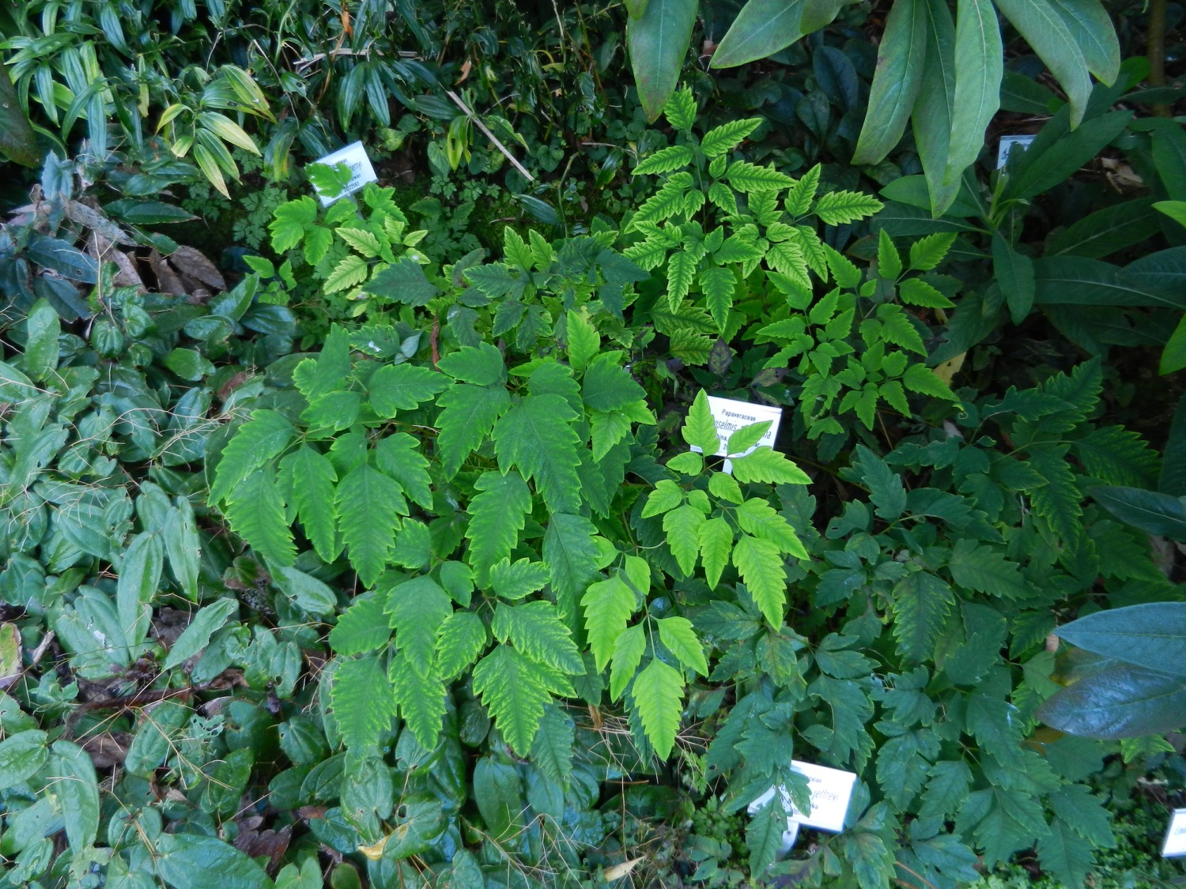
Notes:
Ichtyoselmis macrantha
Papaverfamilie (Papaveraceae)
Deze keer heb ik vrij veel planten met een (zeer) mooi blad opgenomen in de reeks, om te beginnen met deze soort hier.
De genusnaam betekent “visje aan de lijn”, een verwijzing naar de merkwaardige vorm van de bloem (die ik hier nog niet heb gezien).

Slide 4
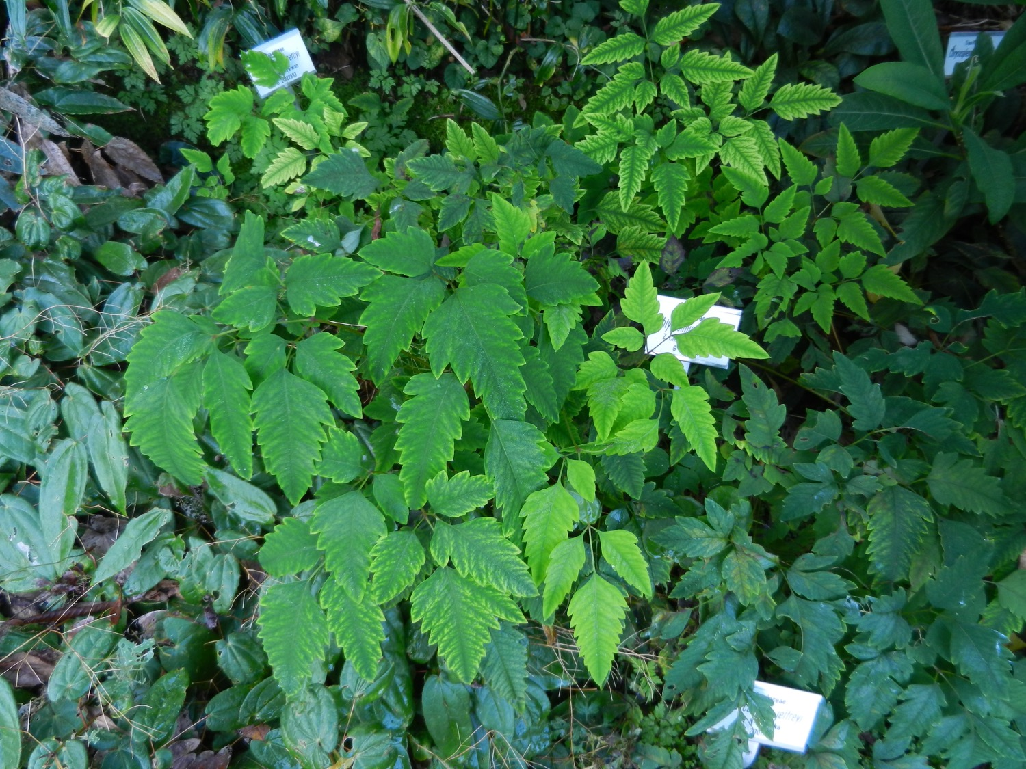
Notes:
Ichtyoselmis macrantha
Papaverfamilie (Papaveraceae)
Deze keer heb ik vrij veel planten met een (zeer) mooi blad opgenomen in de reeks, om te beginnen met deze soort hier.
De genusnaam betekent “visje aan de lijn”, een verwijzing naar de merkwaardige vorm van de bloem (die ik hier nog niet heb gezien).

Slide 5
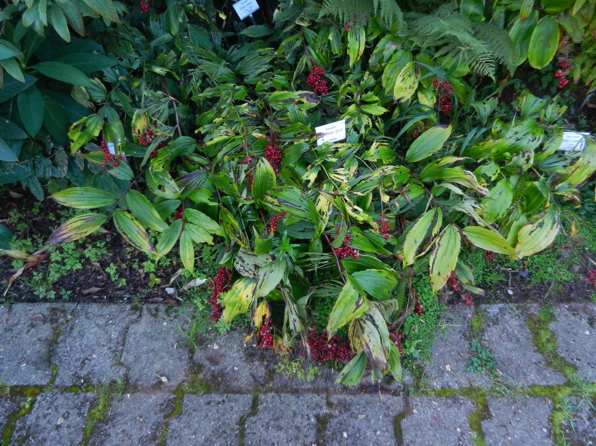
Notes:
Maianthemum species
Muizendoornfamilie (Ruscaceae)
Na de spectaculaire bloei volgt een periode van rijpende vruchten, met uiteindelijk dit als resultaat.
De naam van deze soort blijft momenteel nog wat problematisch.

Slide 6
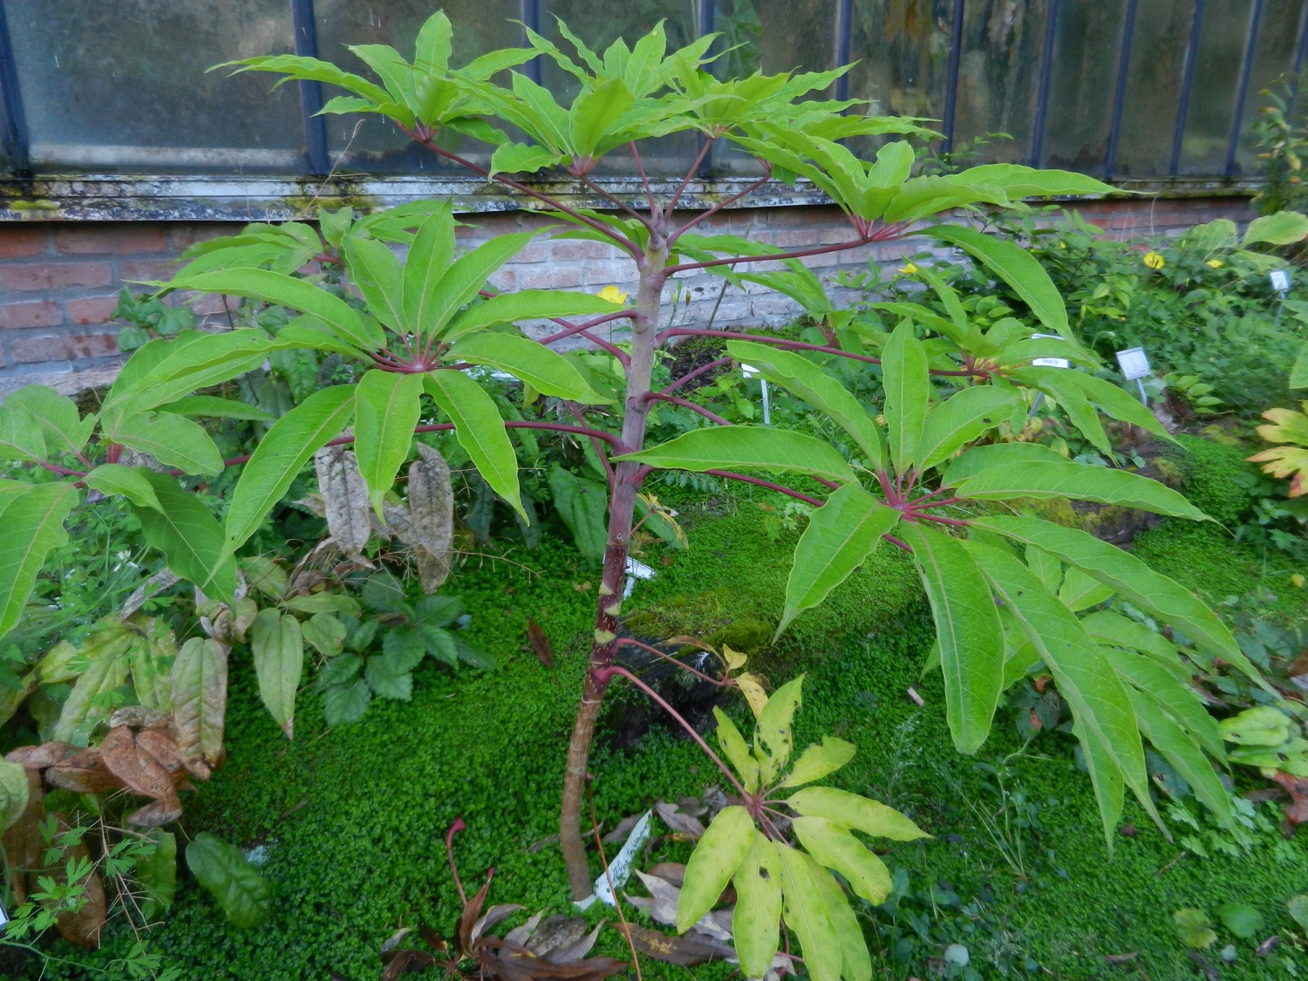
Notes:
Schefflera taiwanica
Klimopfamilie (Araliaceae)
Deze plant heb ik reeds eerder getoond, maar ik blijf ze prachtig vinden, zeker nu met een detail erbij: de littekens van de afgevallen bladeren…

Slide 7
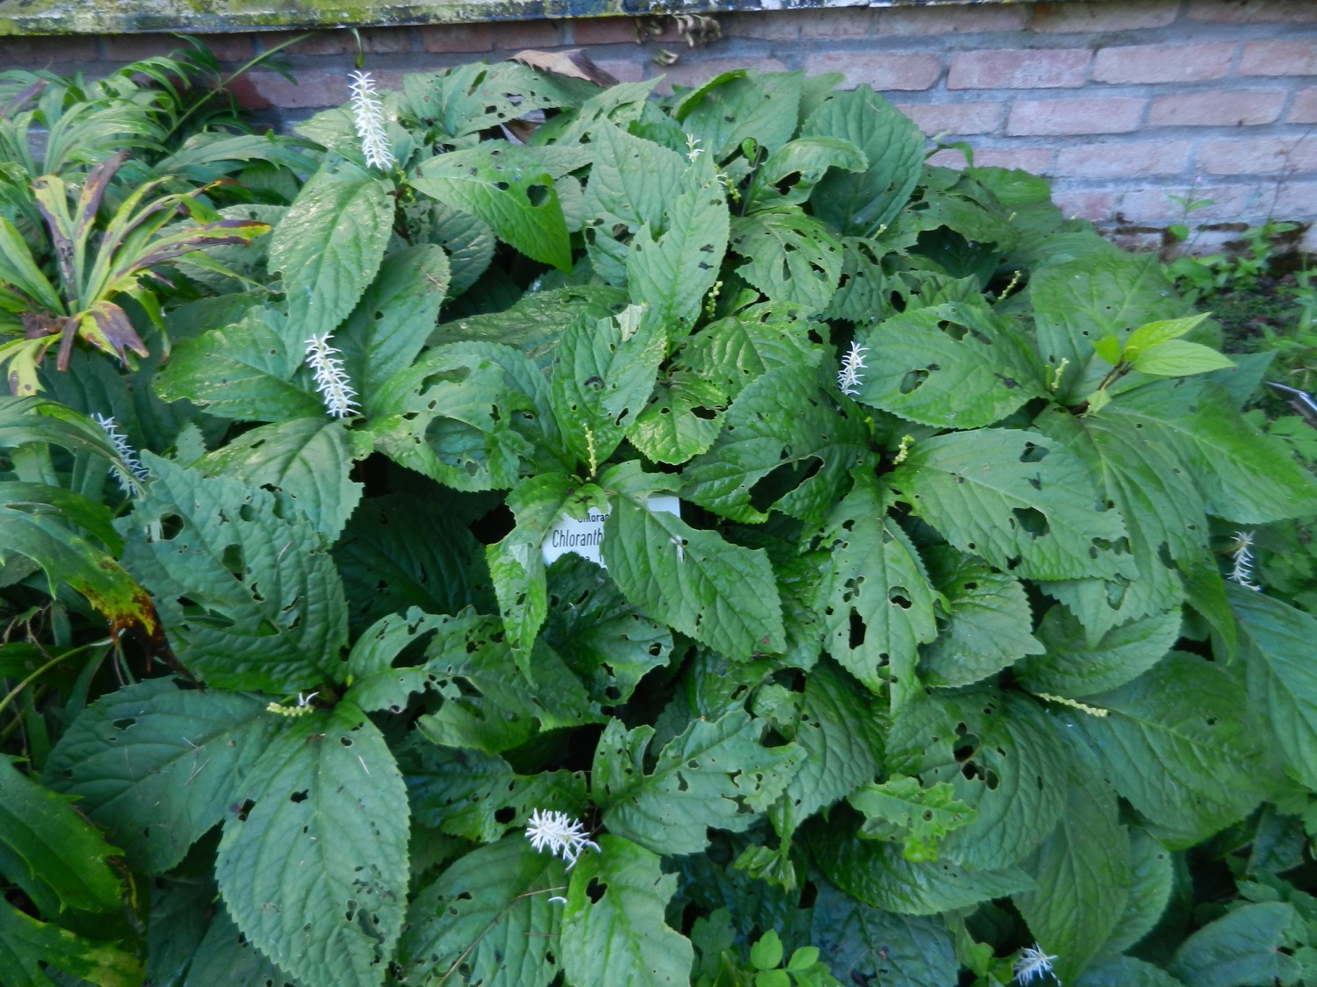
Notes:
Chloranthus fortunei
Chloranthusfamilie (Chloranthaceae)
Een zeer bijzondere familie, met ongewone bloembouw: de meeldraden zijn vergroeid met én staan op het vruchtbeginsel.

Slide 8
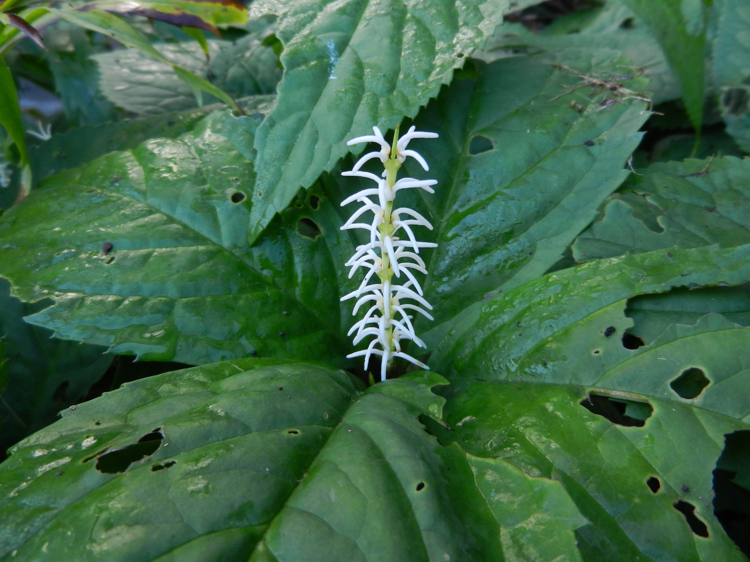
Notes:
Chloranthus fortunei
Chloranthusfamilie (Chloranthaceae)
Een zeer bijzondere familie, met ongewone bloembouw: de meeldraden zijn vergroeid met én staan op het vruchtbeginsel.

Slide 9
Border Subtropica
BST

Slide 10
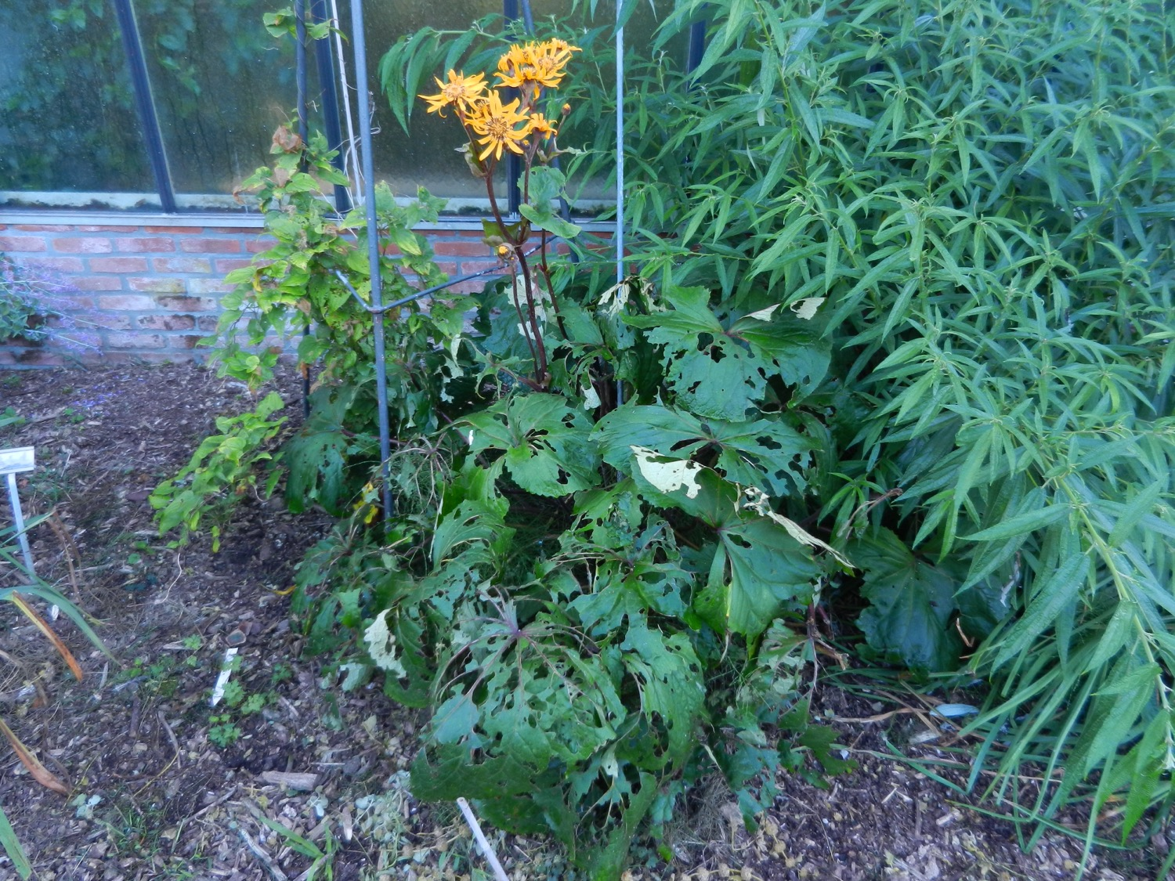
Notes:
Ligularia clivorum
Asterfamilie (Asteraceae)
De aangevreten plant van de vorige keer is dan toch nog tot bloei gekomen.

Slide 11
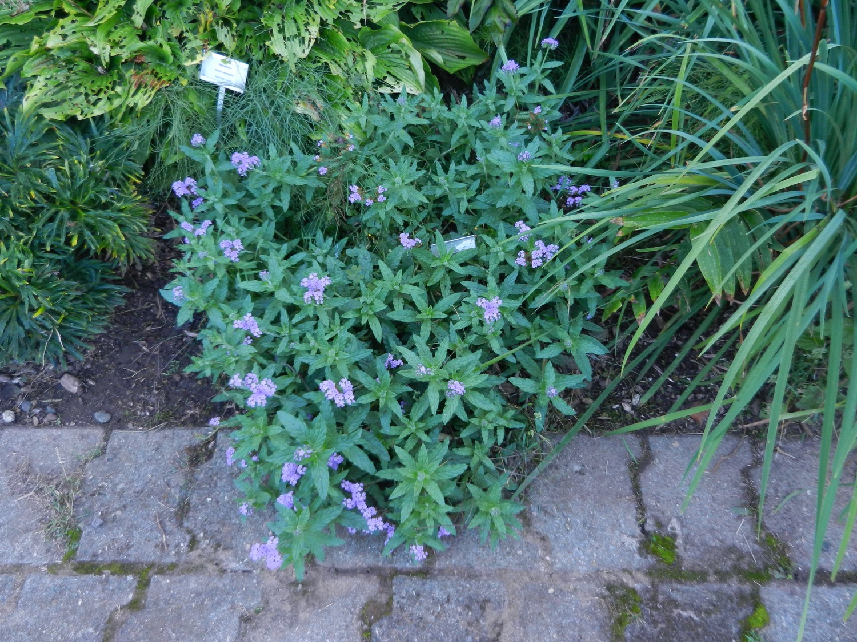
Notes:
Voorlopig onbekende plant
Ruwbladigenfamilie (Boraginaceae) ???
Met helaas een onleesbaar geworden labeltje.
De oplossing volgt wellicht in een volgende rondleiding, zo hoop ik toch.

Slide 12
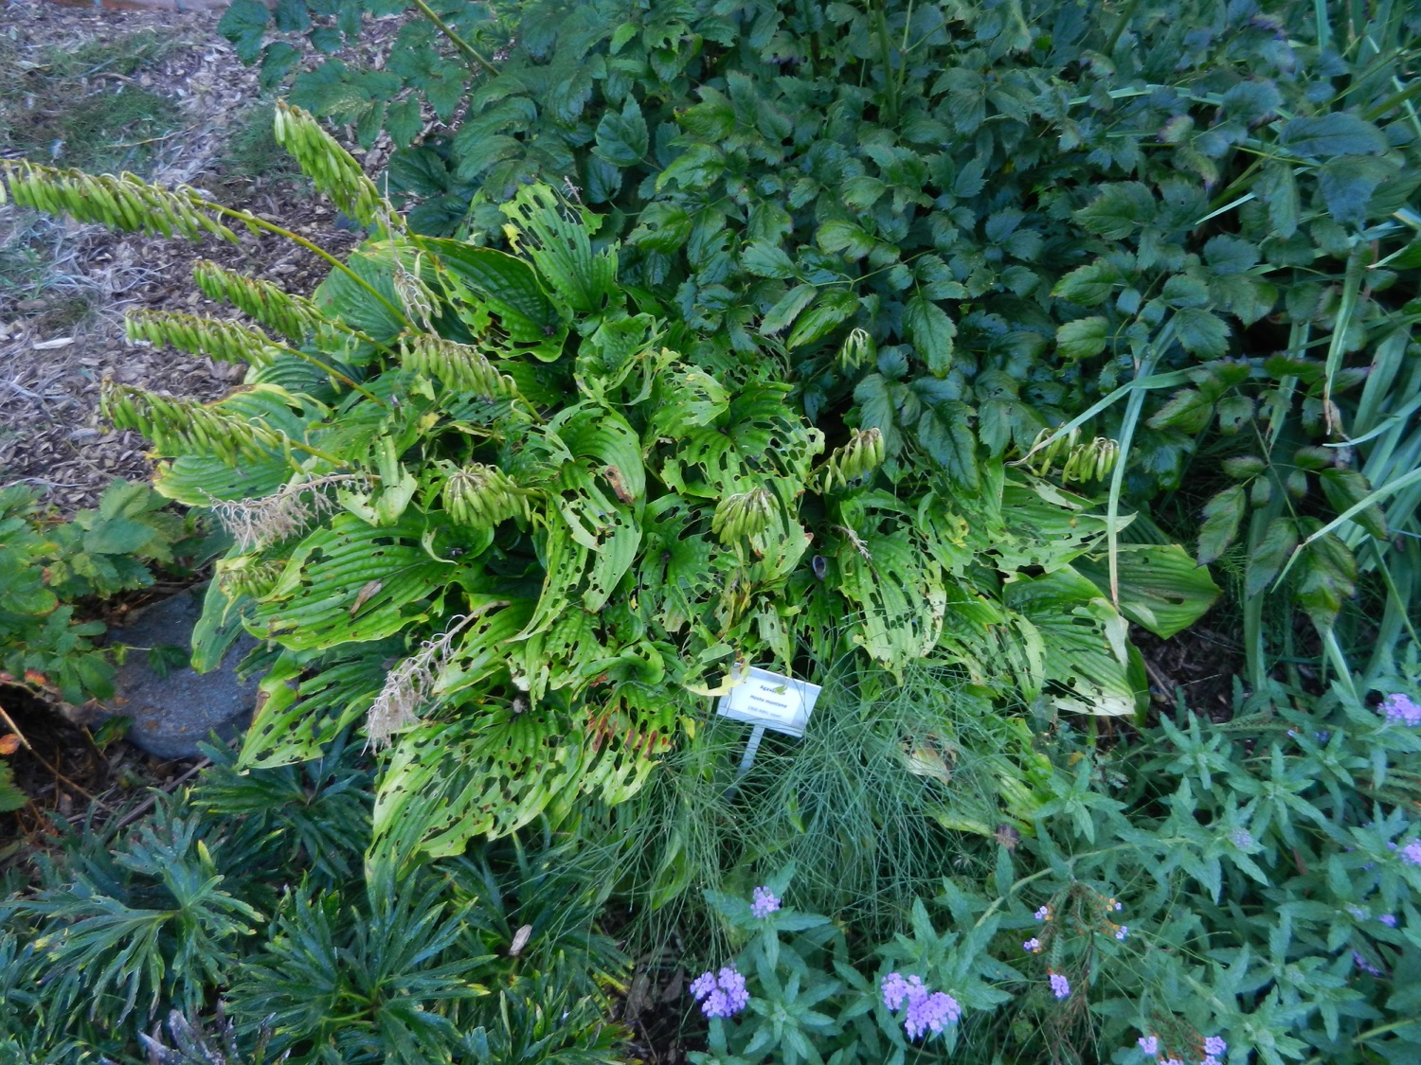
Notes:
Hosta montana
Agavefamilie (Agavaceae)
Opnieuw zeer sterk aangevreten, vrij kenmerkend voor de meeste soorten van Hosta…

Slide 13
Border Ingangsgebouw
Links
BIG100

Slide 14
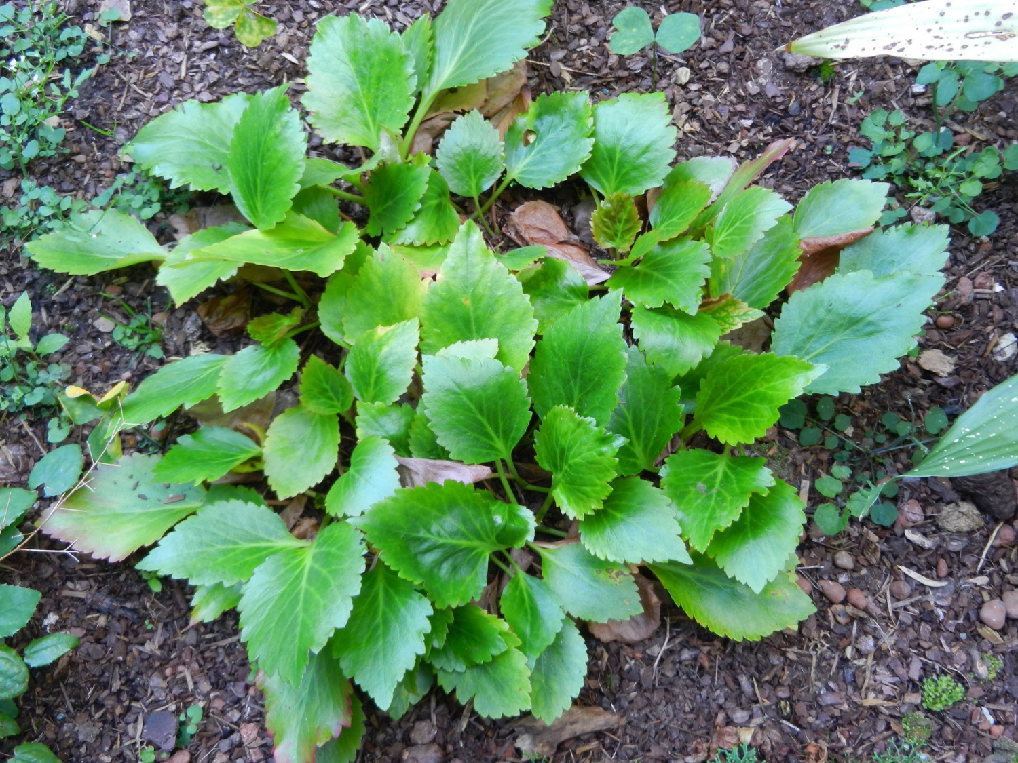
Notes:
x Mukgenia NOVA ‘Flame’
Steenbreekfamilie (Saxifragaceae)
Een kunstmatige hybride tussen een Mukdenia-soort en een Bergenia-soort, die de elegantie van Mukdenia combineert met het wat steviger blad van Bergenia.

Slide 15
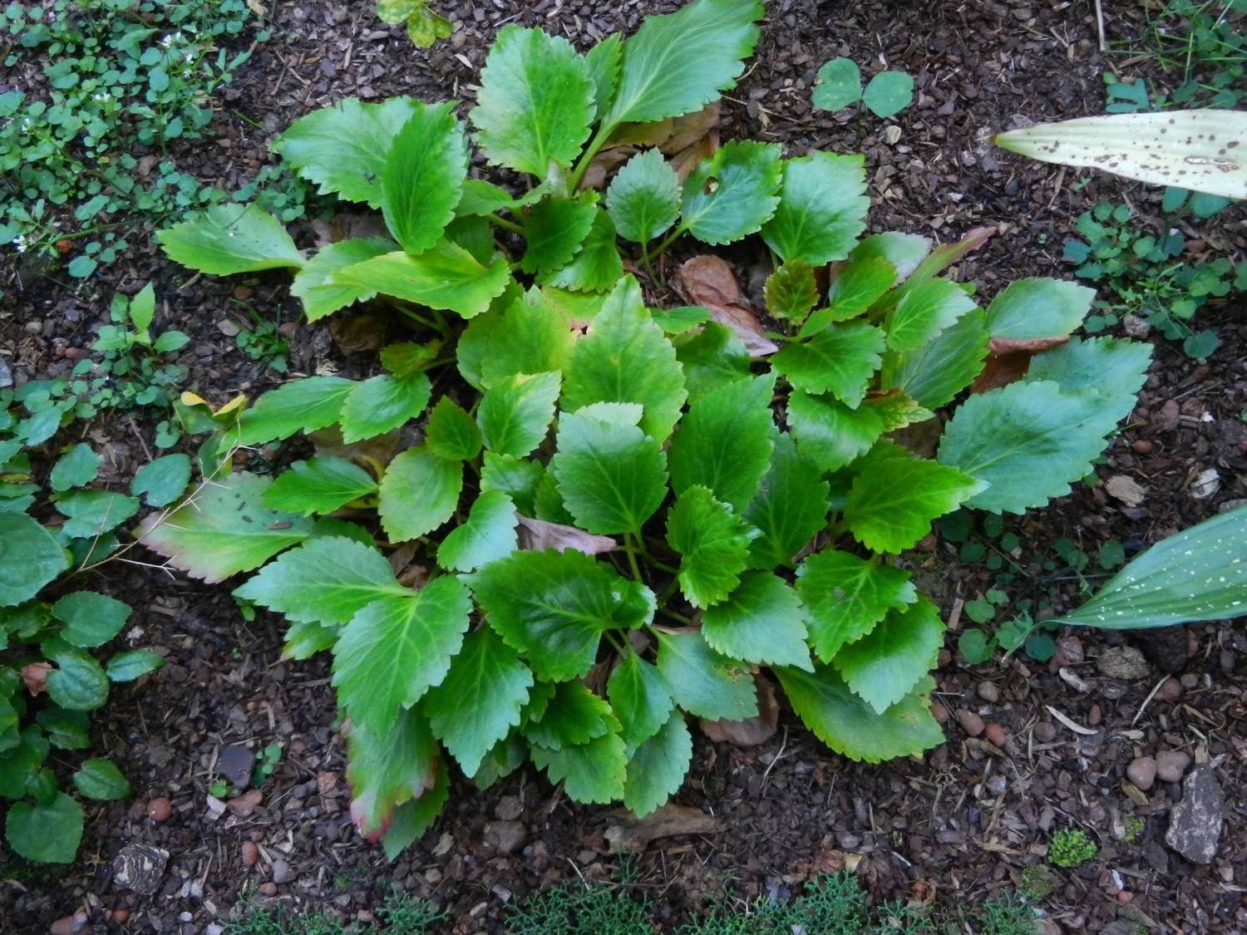
Notes:
x Mukgenia NOVA ‘Flame’
Steenbreekfamilie (Saxifragaceae)
Een kunstmatige hybride tussen een Mukdenia-soort en een Bergenia-soort, die de elegantie van Mukdenia combineert met het wat steviger blad van Bergenia.

Slide 16
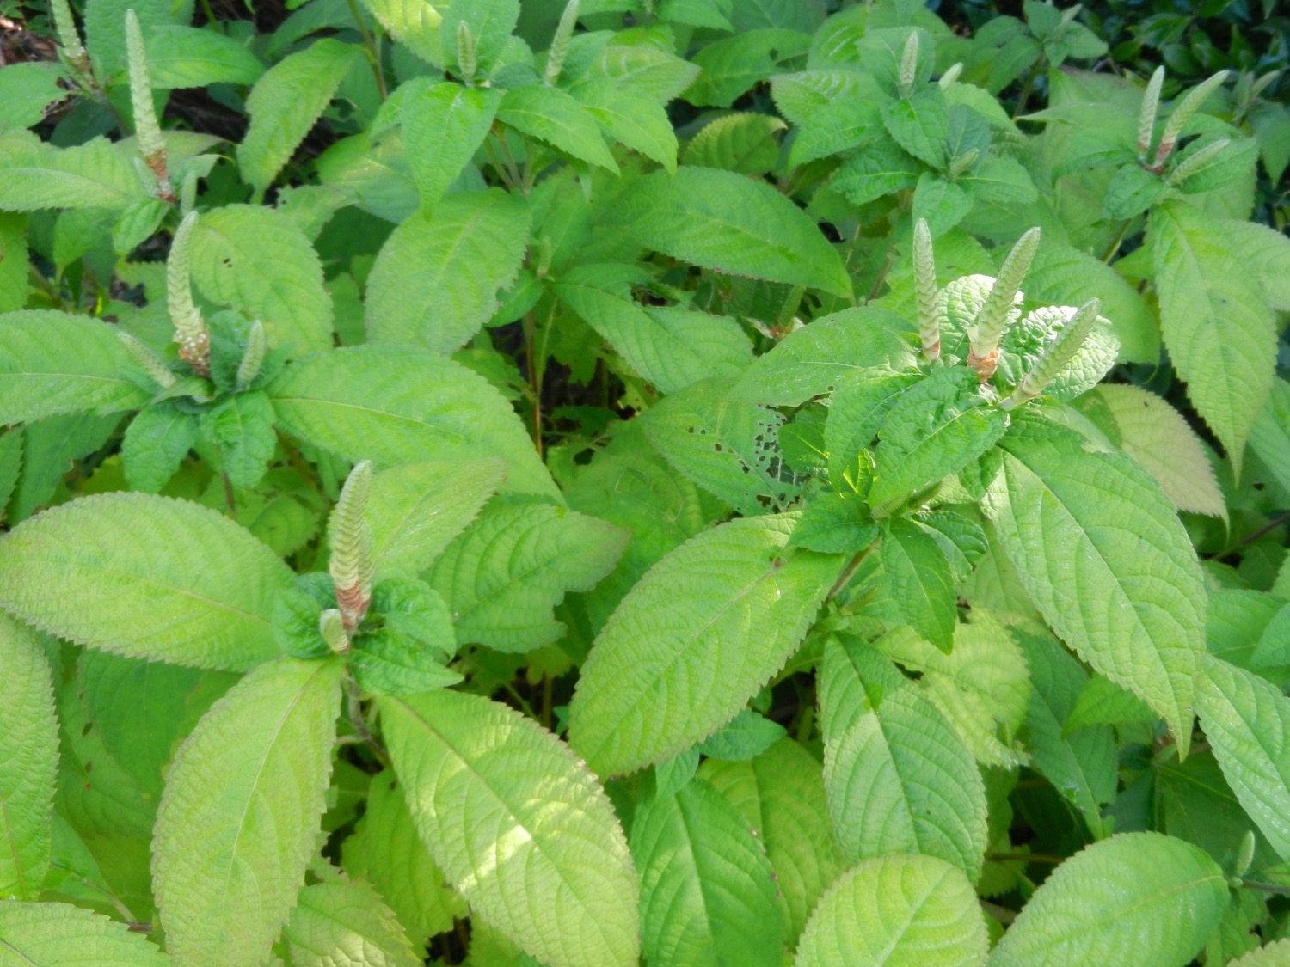
Notes:
Comanthosphace japonica
Lipbloemenfamilie (Lamiaceae)
Een fraaie plant, met kaarsen van bloemgestellen.

Slide 17
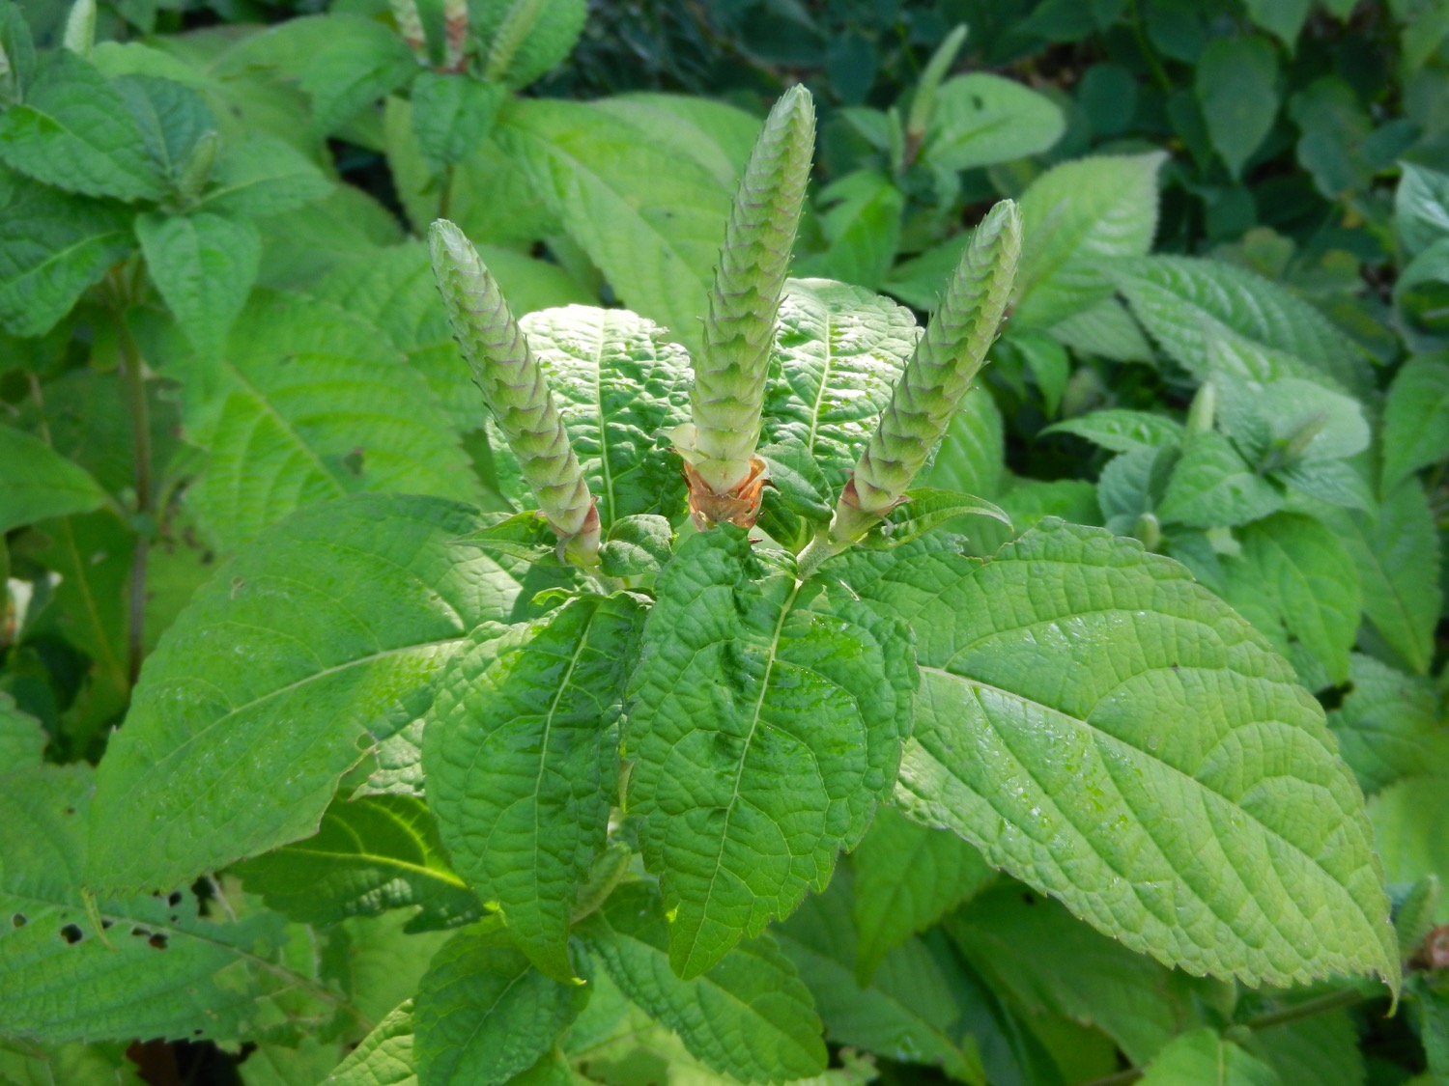
Notes:
Comanthosphace japonica
Lipbloemenfamilie (Lamiaceae)
De nog gesloten bloemgestellen…

Slide 18
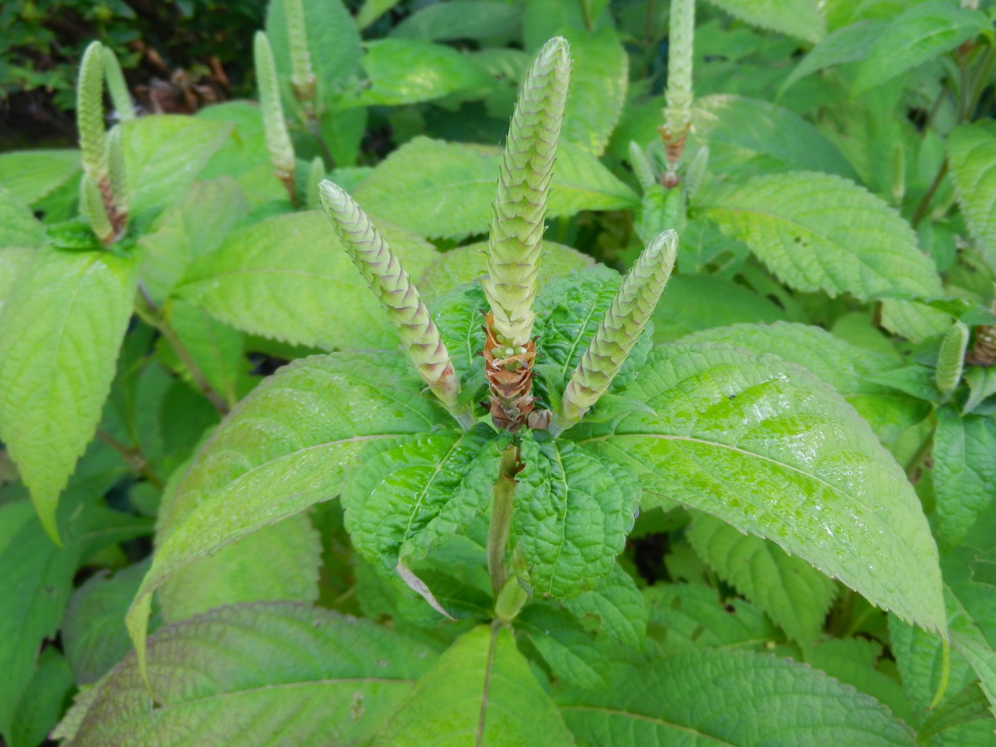
Notes:
Comanthosphace japonica
Lipbloemenfamilie (Lamiaceae)
… gaan langzaam open, met knopje voor knopje…

Slide 19
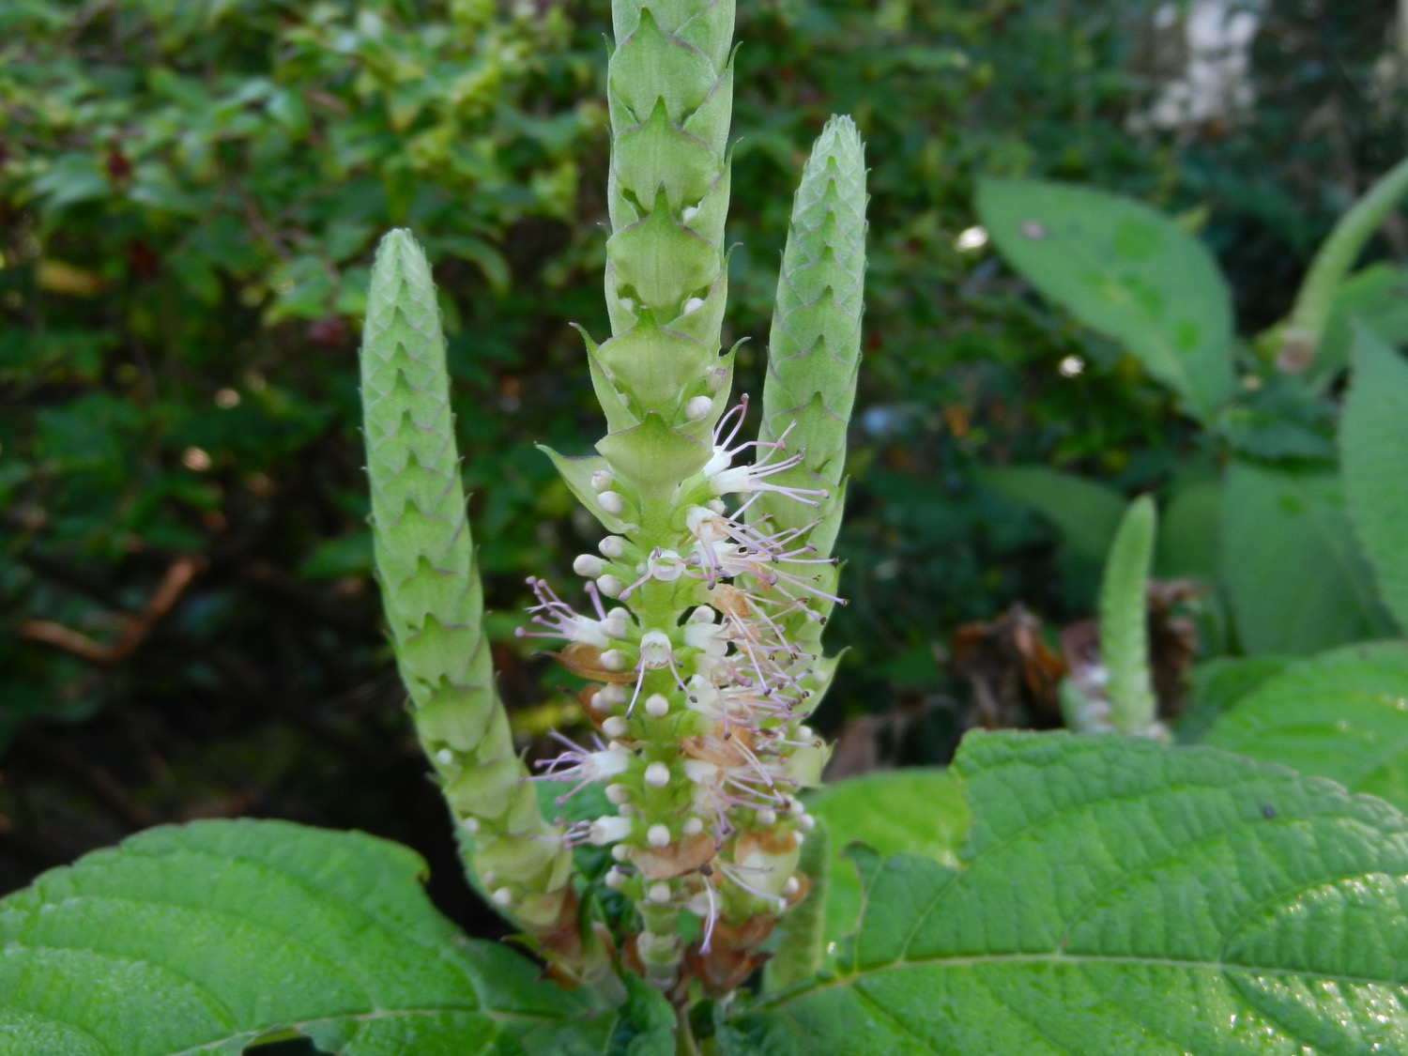
Notes:
Comanthosphace japonica
Lipbloemenfamilie (Lamiaceae)
… tot ze de open bloemen tonen.

Slide 20
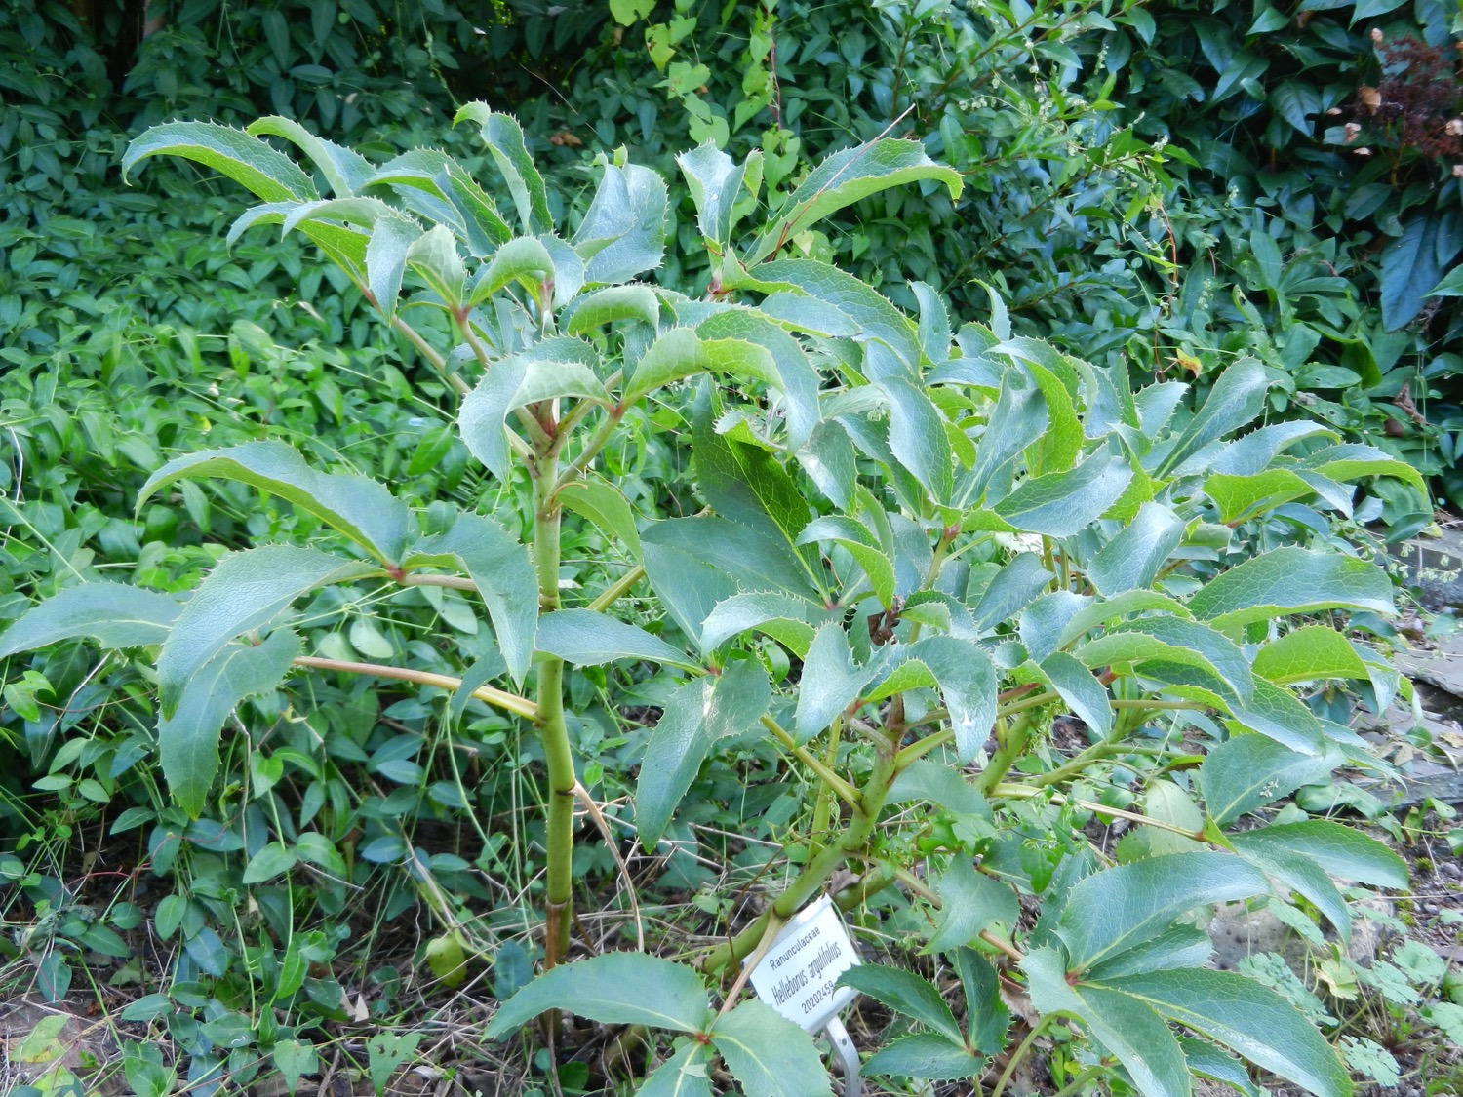
Notes:
Corsicaanse helleborus (Helleborus argutifolius)
Boterbloemfamilie (Ranunculaceae)
Opnieuw een knappe plant, met een ernstige houding, en met stevige, welgevormde bladeren.

Slide 21
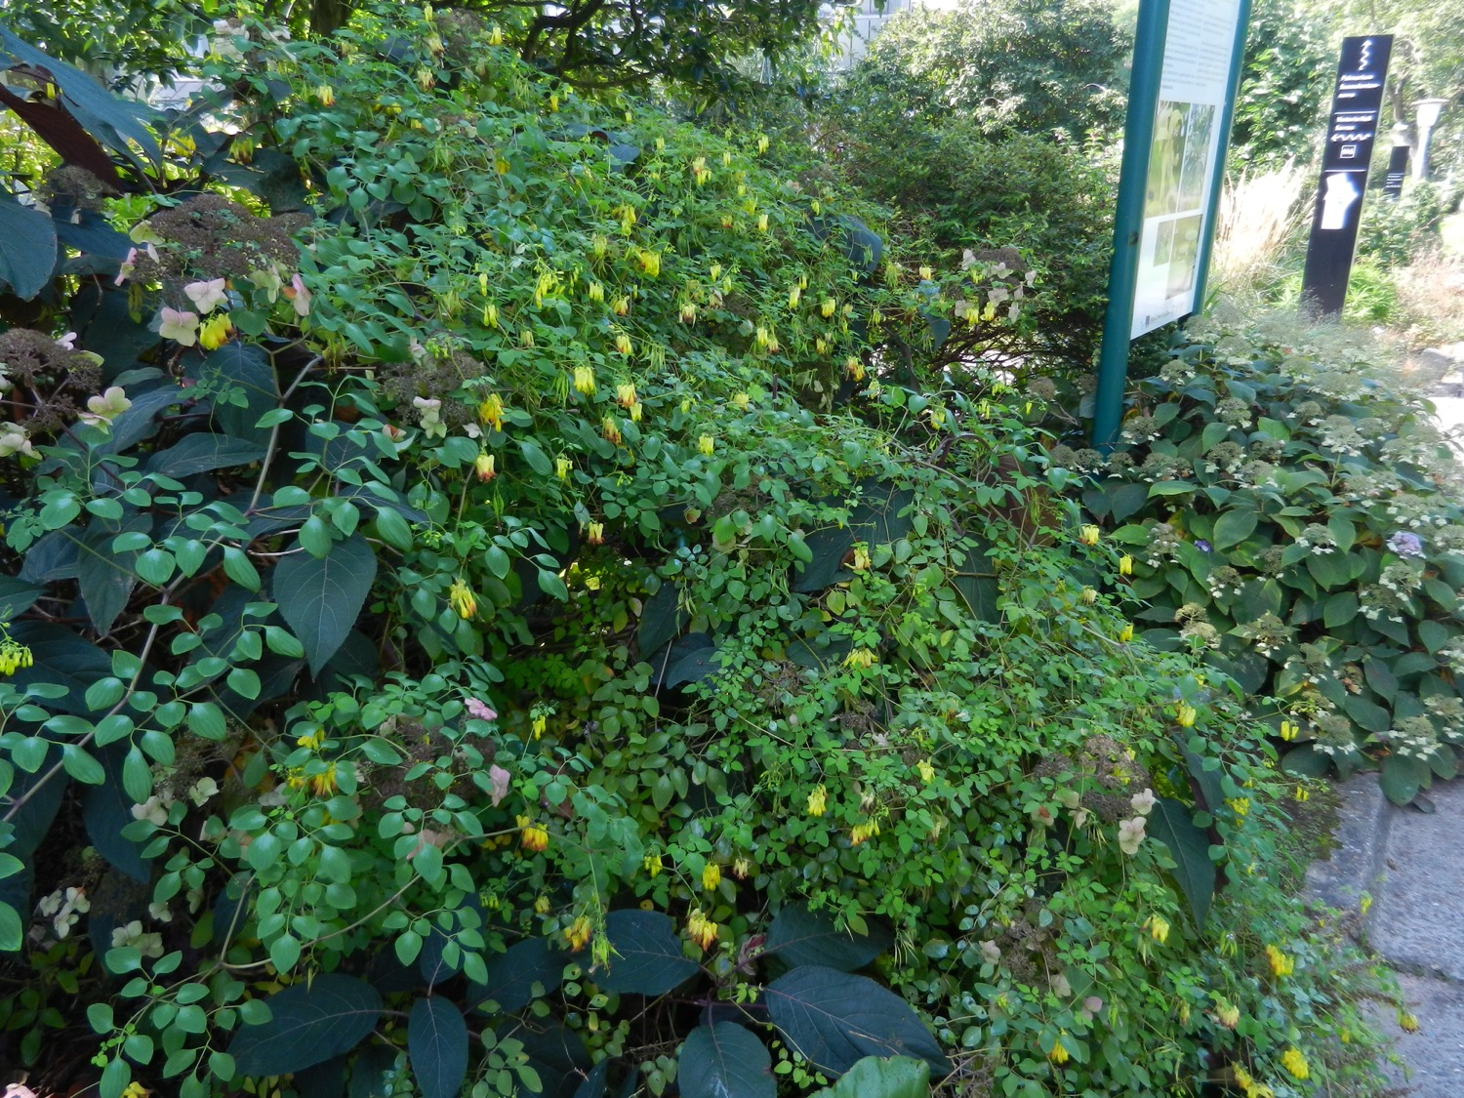
Notes:
Dactylicapnos macrocapnos
Papaverfamilie (Papaveraceae)
Een genus afgesplitst van Dicentra, omwille van het niet-monofyletisch karakter van Dicentra. Ook morfologisch herkenbaar aan de bebladerde takken, waarvan sommige (delen van) bladeren omgevormd zijn tot ranken, en de bloemgestellen staan tegenover de bladeren.

Slide 22
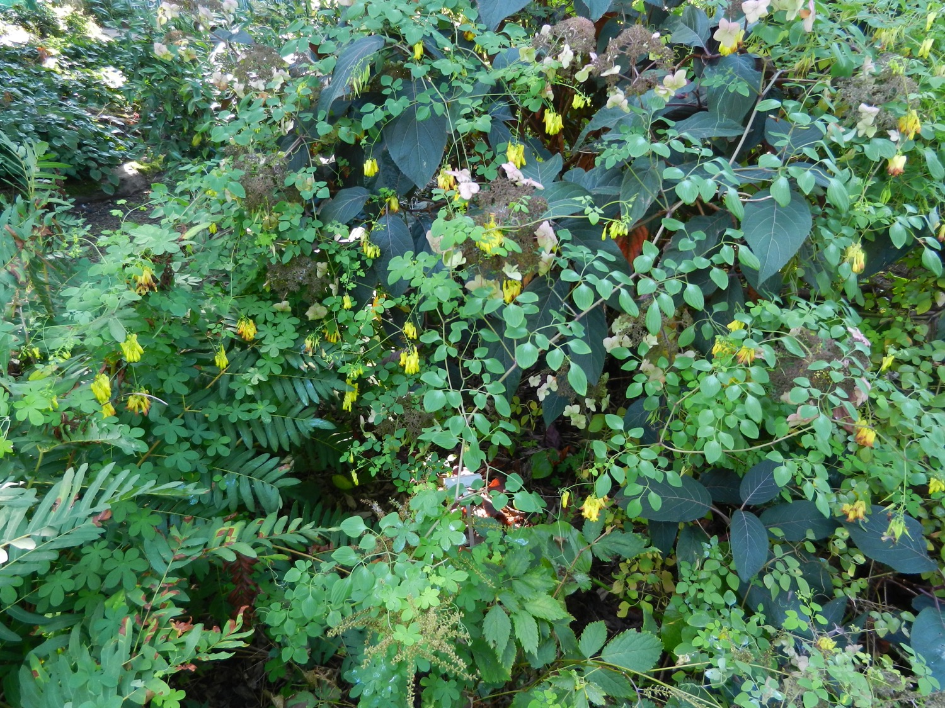
Notes:
Dactylicapnos macrocapnos
Papaverfamilie (Papaveraceae)
Een genus afgesplitst van Dicentra, omwille van het niet-monofyletisch karakter van Dicentra. Ook morfologisch herkenbaar aan de bebladerde takken, waarvan sommige (delen van) bladeren omgevormd zijn tot ranken, en de bloemgestellen staan tegenover de bladeren.

Slide 23
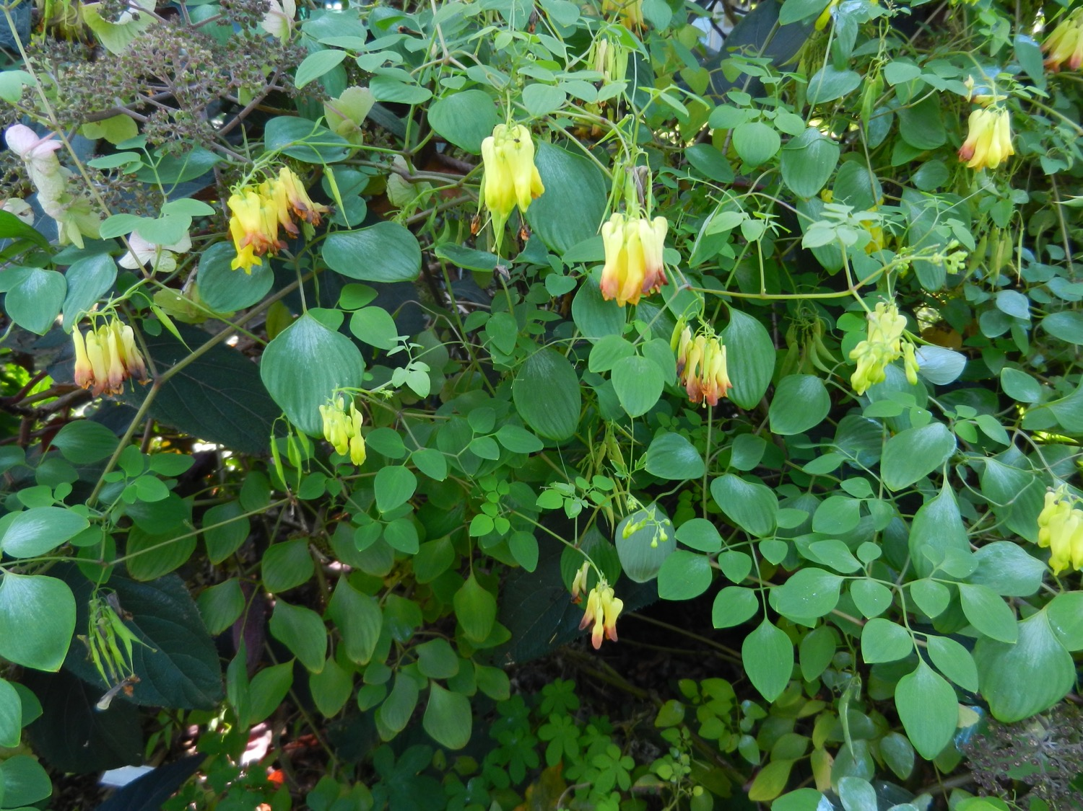
Notes:
Dactylicapnos macrocapnos
Papaverfamilie (Papaveraceae)
Een genus afgesplitst van Dicentra, omwille van het niet-monofyletisch karakter van Dicentra. Ook morfologisch herkenbaar aan de bebladerde takken, waarvan sommige (delen van) bladeren omgevormd zijn tot ranken, en de bloemgestellen staan tegenover de bladeren.

Slide 24
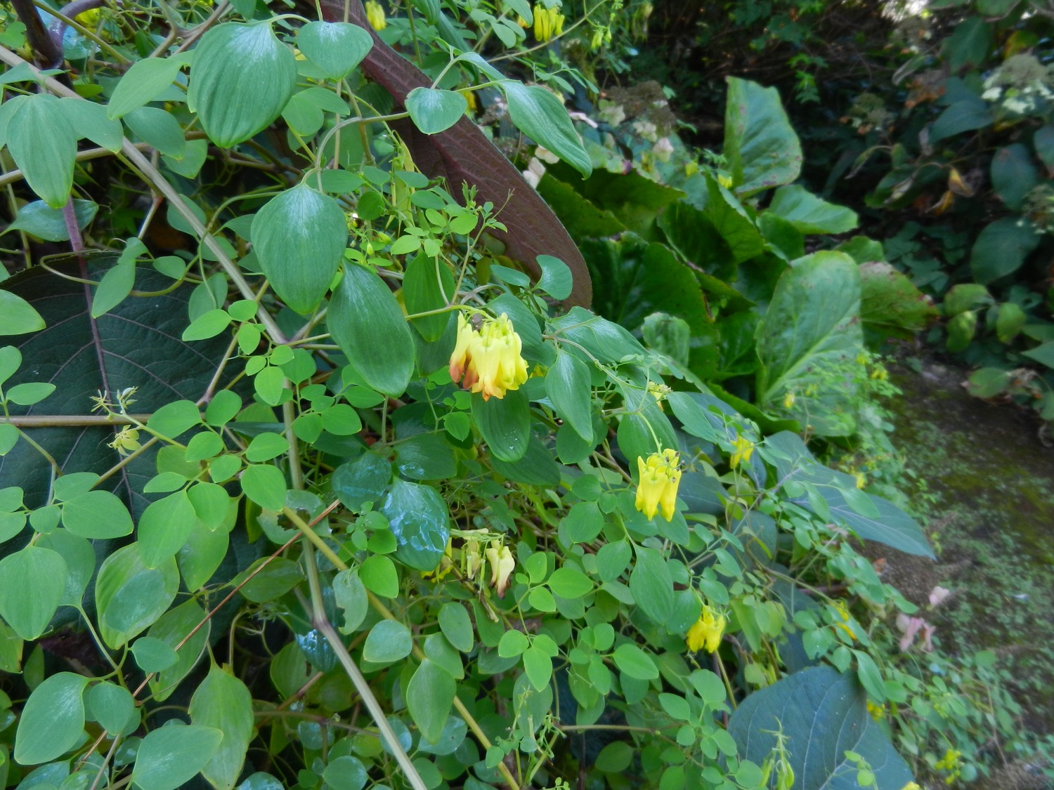
Notes:
Dactylicapnos macrocapnos
Papaverfamilie (Papaveraceae)
Een genus afgesplitst van Dicentra, omwille van het niet-monofyletisch karakter van Dicentra. Ook morfologisch is het genus herkenbaar aan de bebladerde takken, waarvan sommige (delen van) bladeren omgevormd zijn tot ranken, en de bloemgestellen staan telkens tegenover een blad.
Deze soort is dan op haar beurt herkenbaar aan de opvallende witte vlekken aan de basis van de bladschijf.

Slide 25
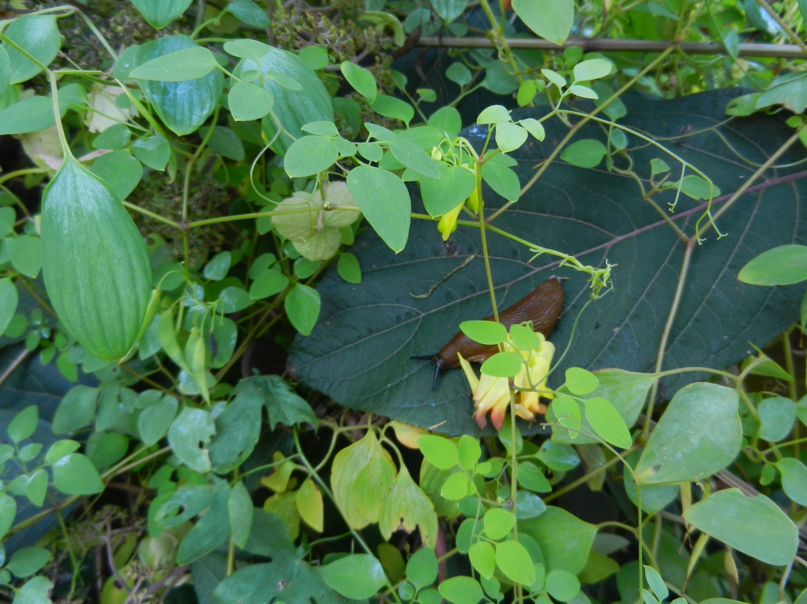
Notes:
Dactylicapnos macrocapnos
Papaverfamilie (Papaveraceae)
Dag slak!

Slide 26
Systematiek Monocotylen
SMC

Slide 27
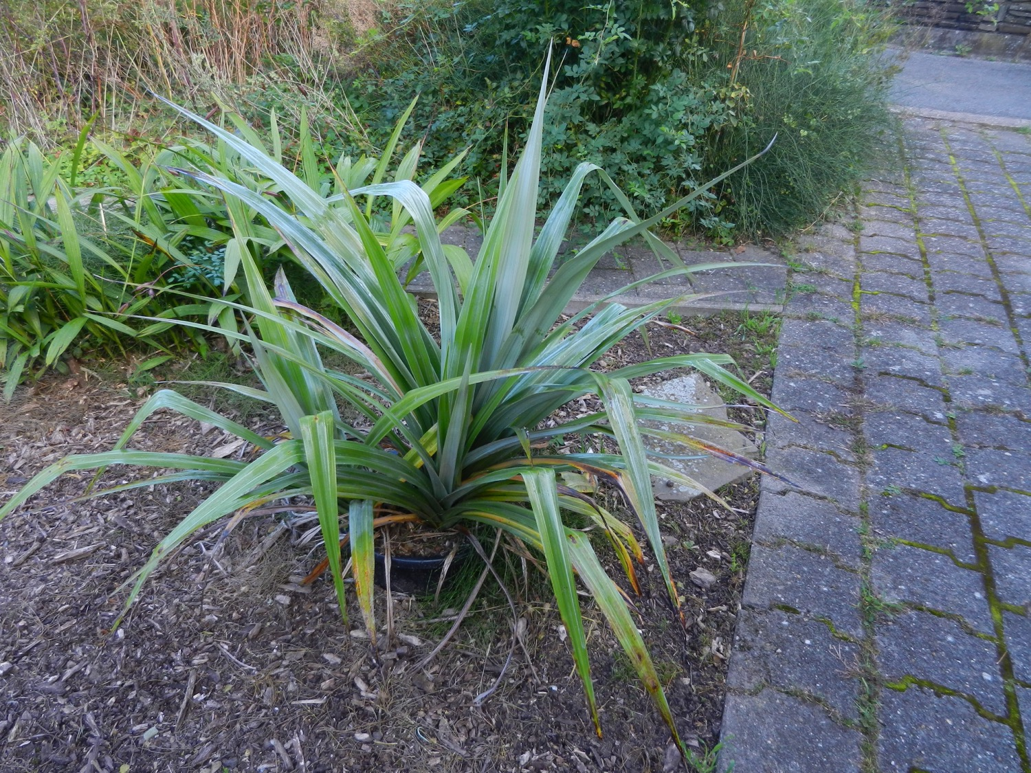
Notes:
Astelia chathamica
Asteliafamilie (Asteliaceae)
De drietalligheid van de bloemen wordt weerspiegeld (of vice versa?) in de tristiche plaatsing van de bladeren, mooi op drie rijtjes.
Chatham staat hier voor een eilandengroepje 800 km ten oosten van Nieuw-Zeeland, waarvan deze plant een endeem is.

Slide 28
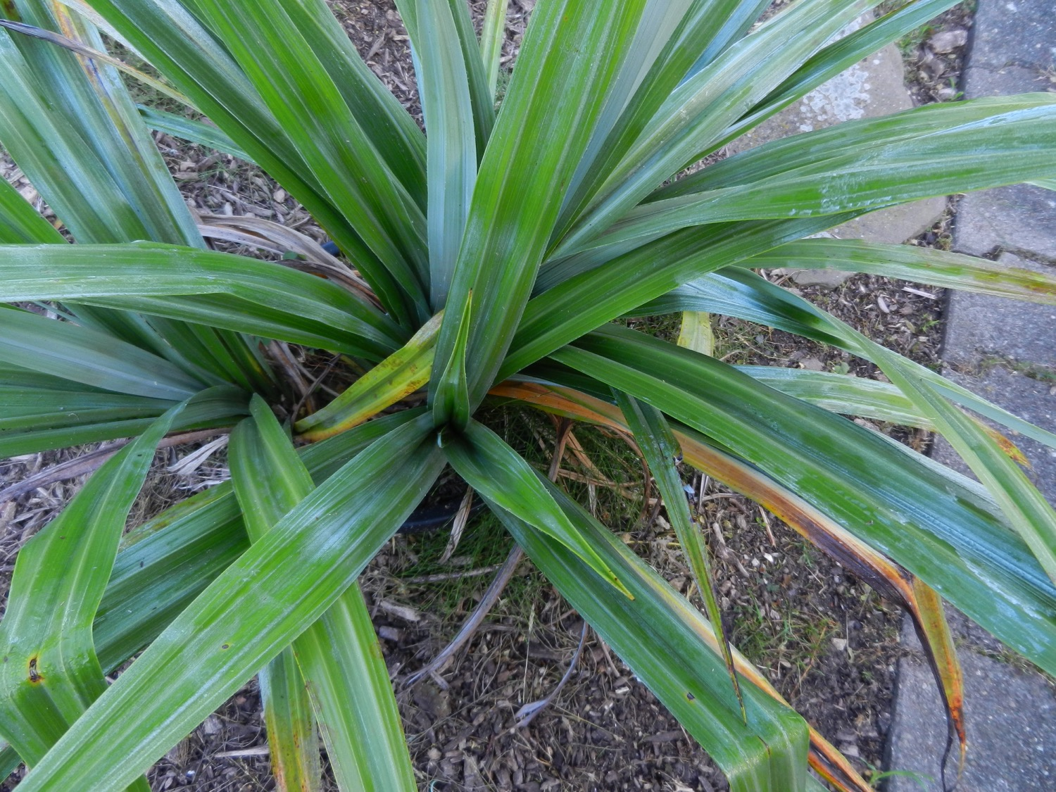
Notes:
Astelia chathamica
Asteliafamilie (Asteliaceae)
De drietalligheid van de bloemen wordt weerspiegeld (of vice versa?) in de tristiche plaatsing van de bladeren, mooi op drie rijtjes.
Chatham staat hier voor een eilandengroepje 800 km ten oosten van Nieuw-Zeeland, waarvan deze plant een endeem is.

Slide 29
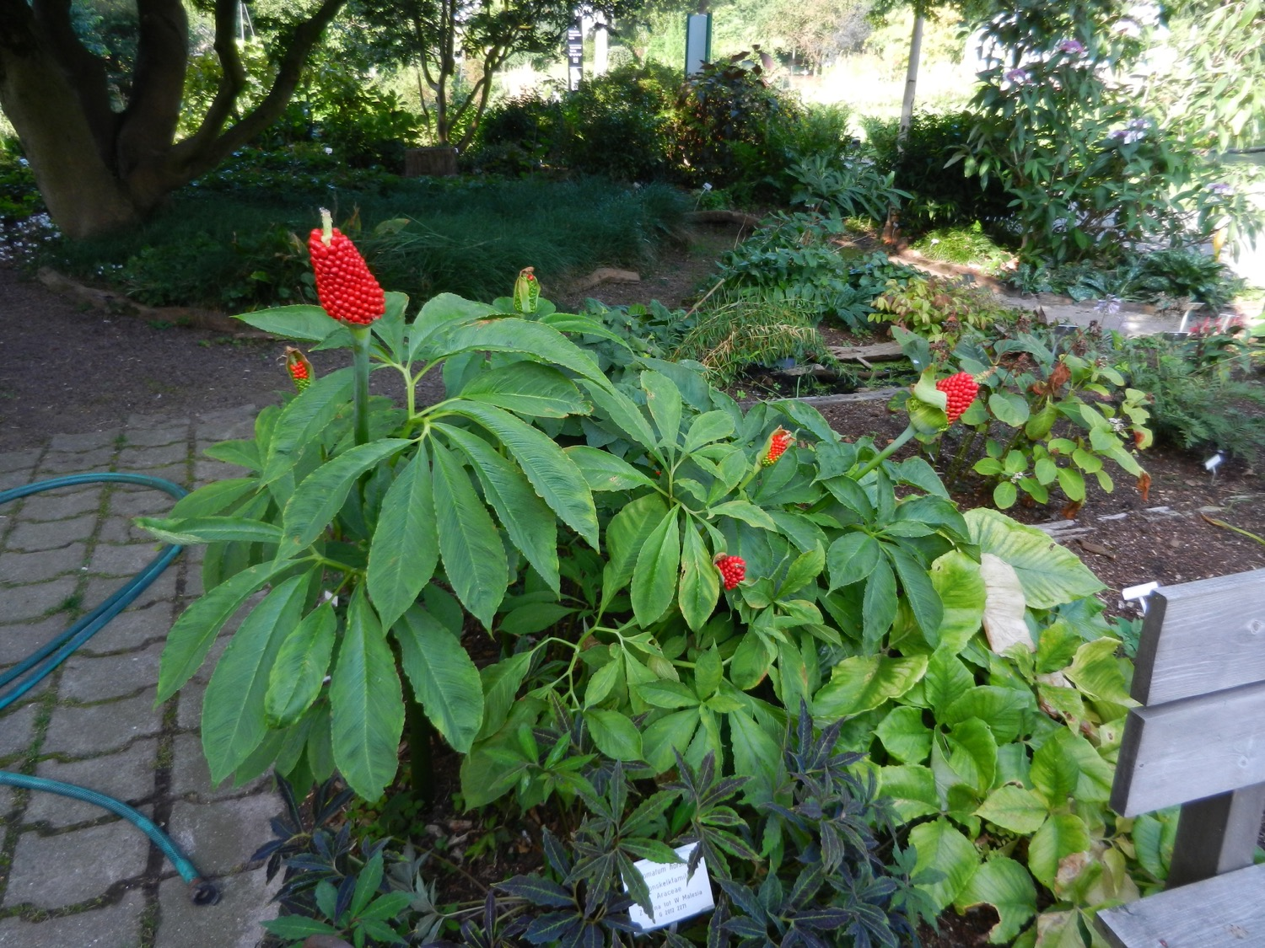
Notes:
Arisaema tortuosum
Aronskelkfamilie (Araceae)
Een vruchtbare zomer is blijkbaar gepasseerd, te zien aan de meerdere vruchtdragende kolven.

Slide 30
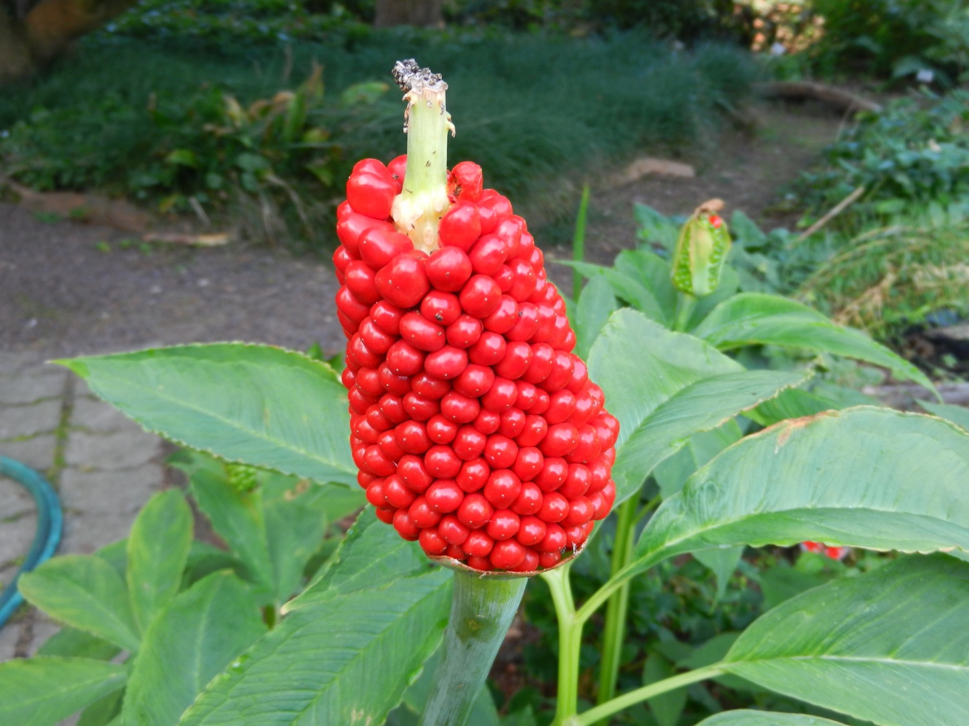
Notes:
Arisaema tortuosum
Aronskelkfamilie (Araceae)
Een vruchtbare zomer is blijkbaar gepasseerd, te zien aan de meerdere vruchtdragende kolven.
Deze kolf draagt aan de top nog net een deeltje van de bloeias waarop de mannelijke bloemen stonden.

Slide 31
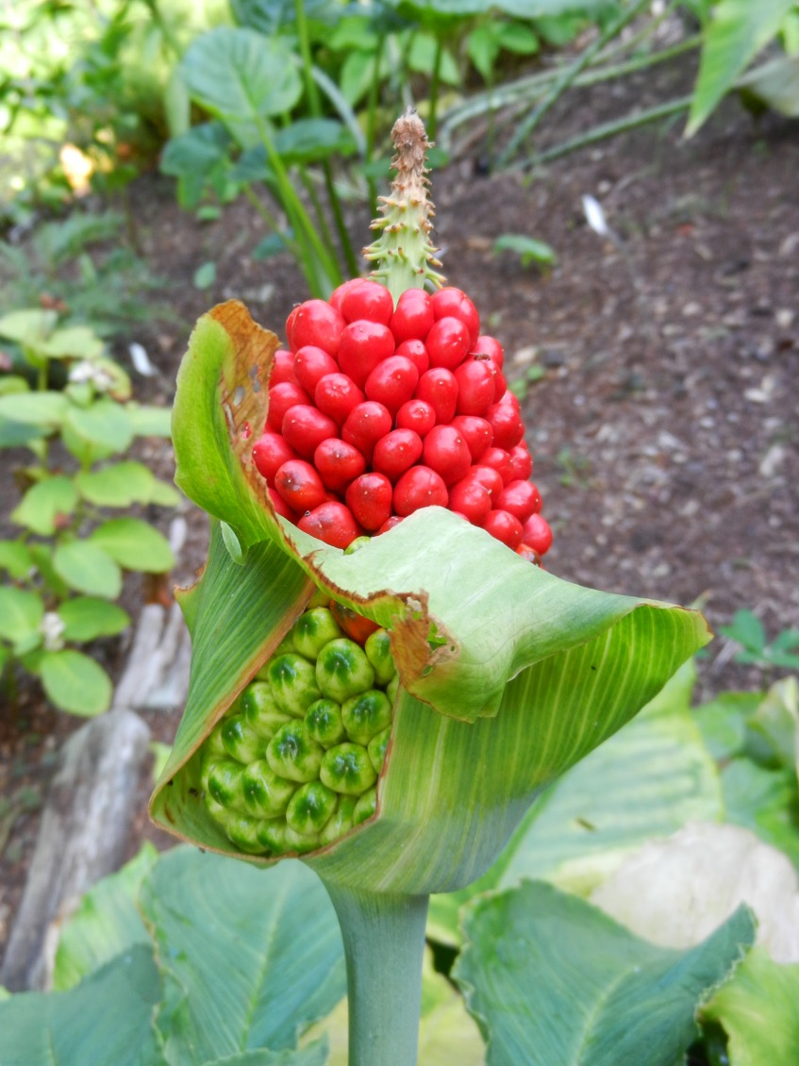
Notes:
Arisaema tortuosum
Aronskelkfamilie (Araceae)
Een vruchtbare zomer is blijkbaar gepasseerd, te zien aan de meerdere vruchtdragende kolven.
En bij deze kolf zien we het effect van de zon op de vruchtrijping: rood bij die vruchten die reeds geruime tijd blootgesteld zijn, groen bij vruchten die pas nu vrijkomen door het openscheuren van de bedekkende spatha.

Slide 32
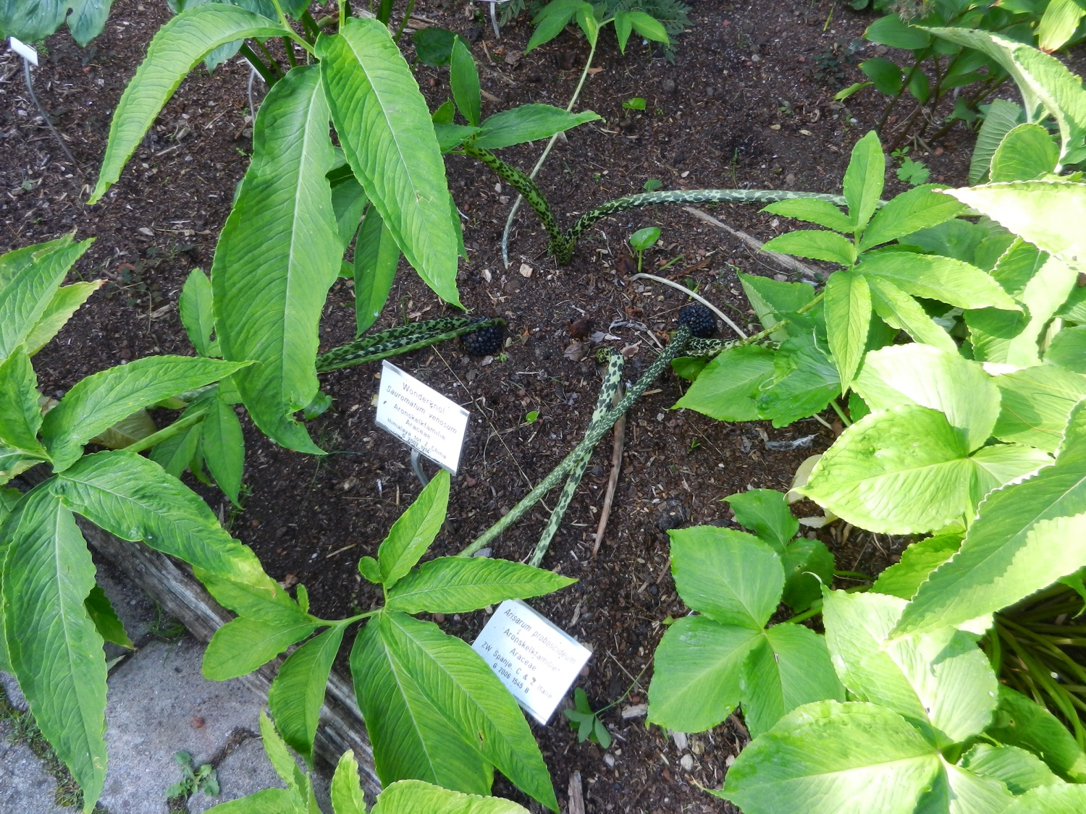
Notes:
Wonderknol (Sauromatum venosum)
Aronskelkfamilie (Araceae)
Evenzeer een vruchtbare zomer bij deze planten.
Let even op de talrijke vlekken op de bladstelen, eigen aan deze soort.

Slide 33
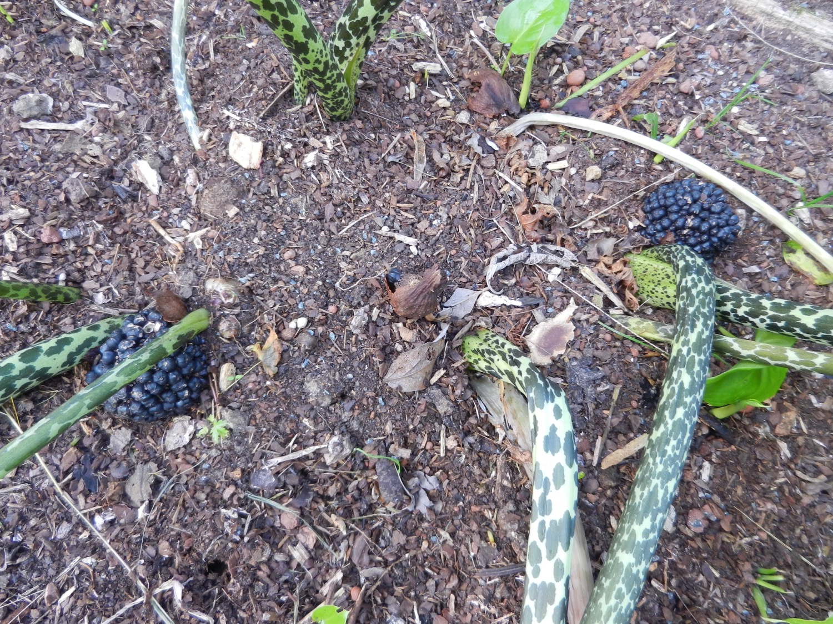
Notes:
Wonderknol (Sauromatum venosum)
Aronskelkfamilie (Araceae)
De bloemgestellen dragen de vrouwelijke bloemen helemaal onderaan, vandaar deze basale plaatsing van de vruchtgestellen.

Slide 34
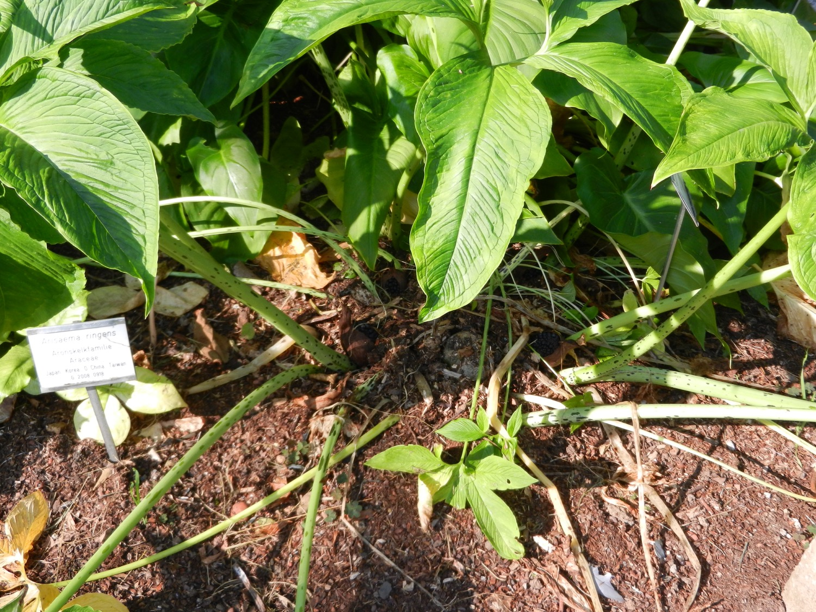
Notes:
Sauromatum nubicum
Aronskelkfamlie (Araceae)
En tenslotte ook hier meerdere vruchtgestellen.
Graag uw aandacht voor de bladstelen die voorzien zijn van maar weinig vlekken.

Slide 35
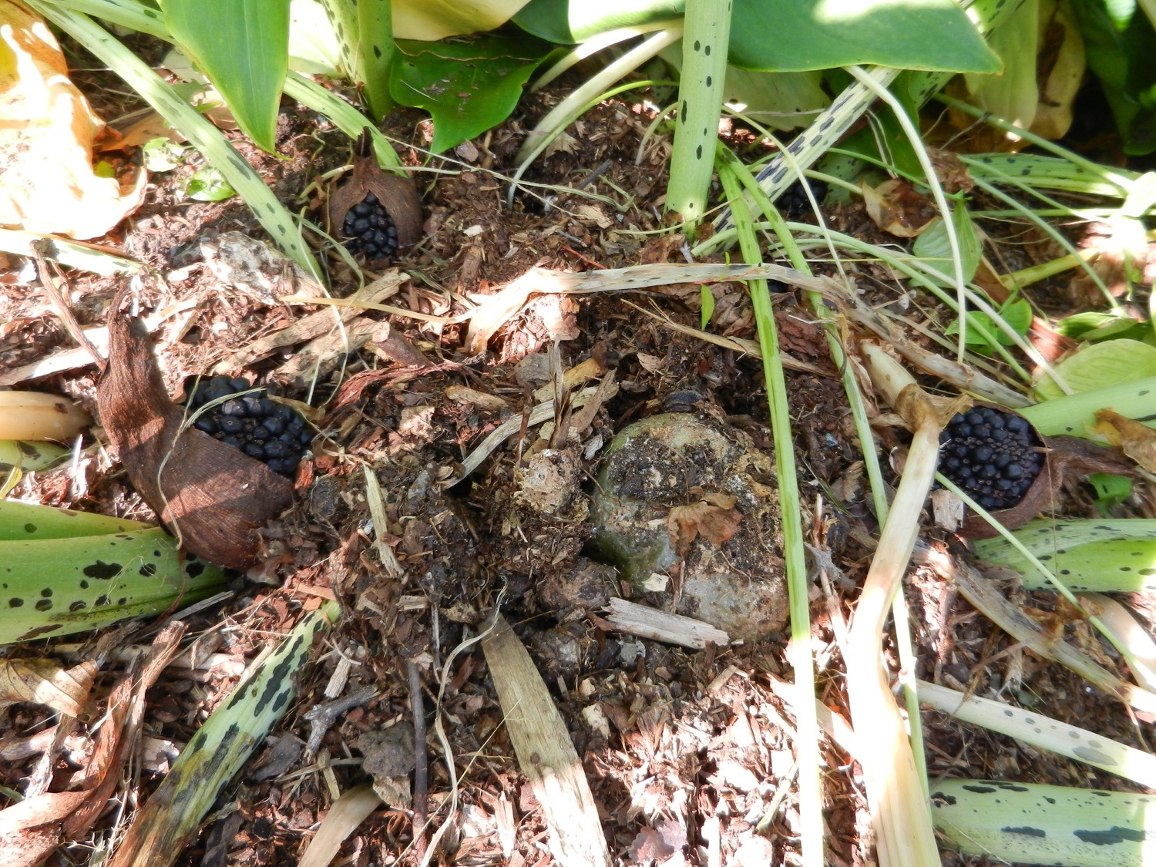
Notes:
Sauromatum nubicum
Aronskelkfamlie (Araceae)
Hier zien we twee vruchtgestellen, beide nog (half) omsloten door een bruin geworden rest van de spatha.

Slide 36
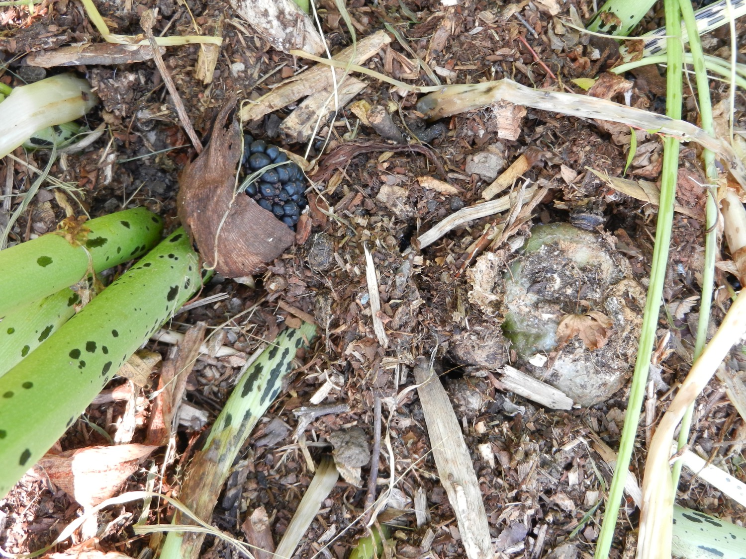
Notes:
Sauromatum nubicum
Aronskelkfamlie (Araceae)
En hier is rechts een knol zichtbaar, samen met een stukje flink rizoom, aan de bovenzijde.

Slide 37
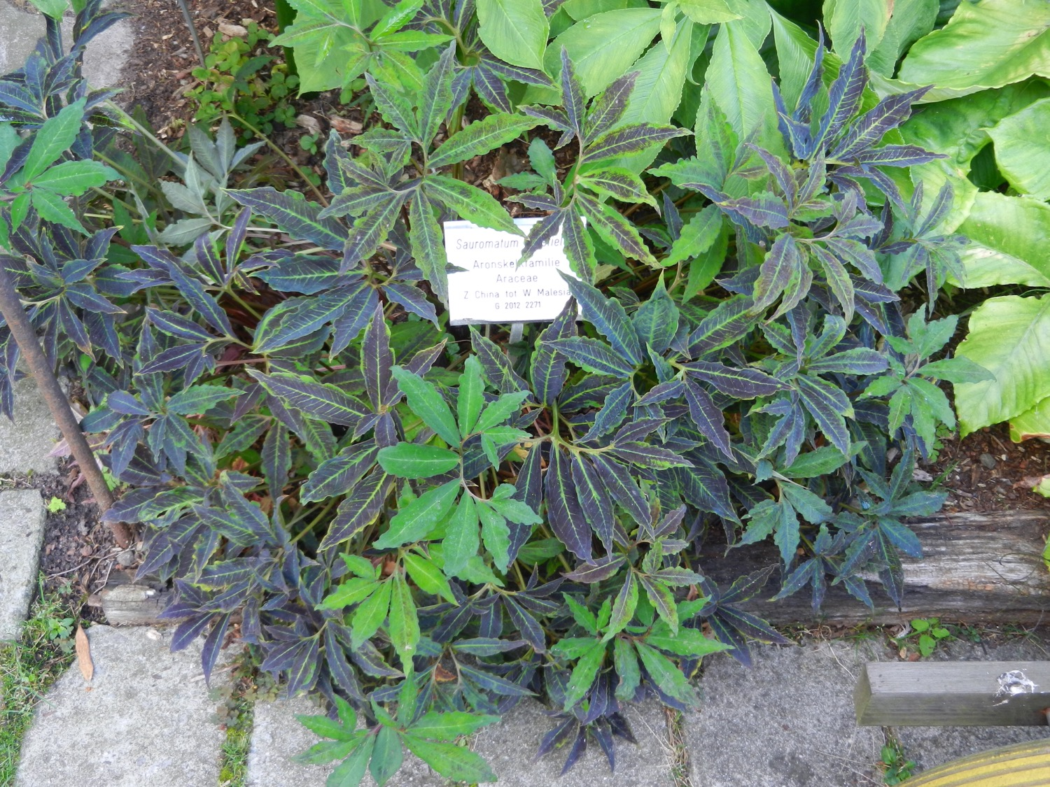
Notes:
Sauromatum horsfieldii
Aronskelkfamlie (Araceae)
Een derde soort uit dit wonderbaarlijke genus, maar met een werkelijk prachtige bladverkleuring.

Slide 38
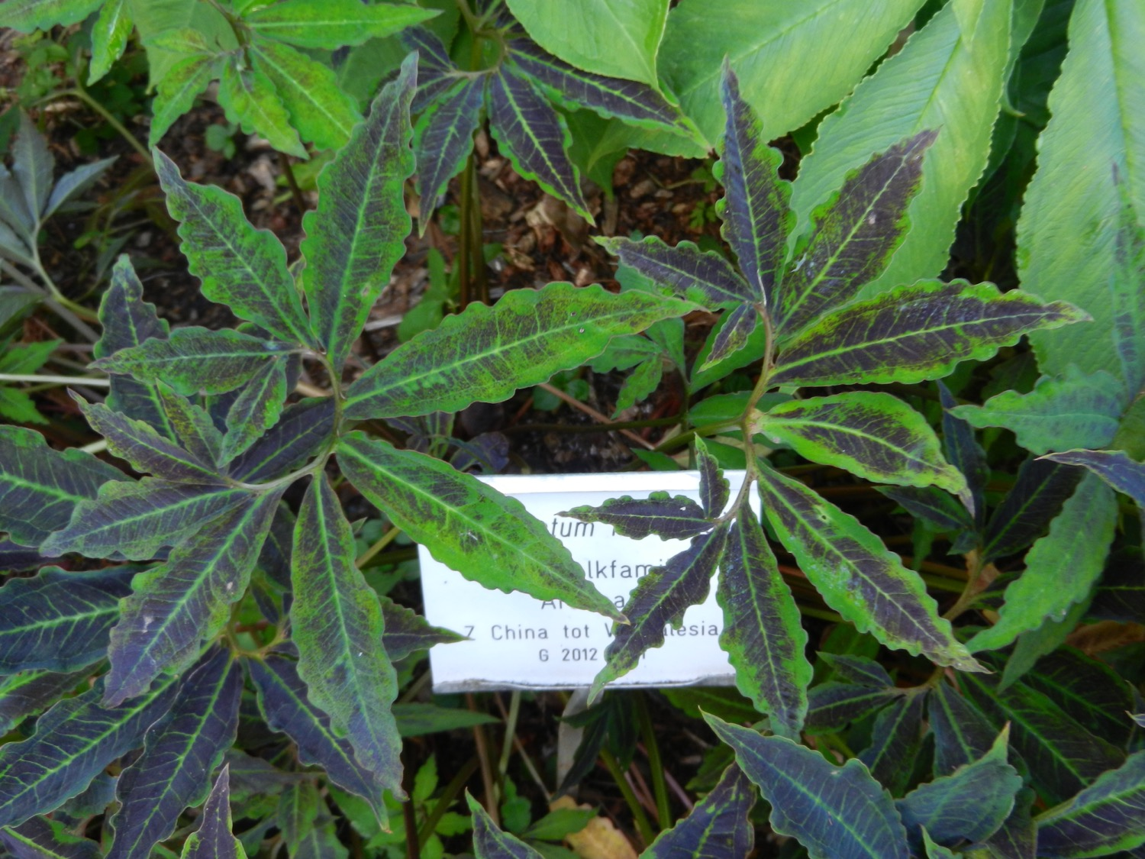
Notes:
Sauromatum horsfieldii
Aronskelkfamlie (Araceae)
Een derde soort uit dit wonderbaarlijke genus, maar met een werkelijk prachtige bladverkleuring.

Slide 39
Mediterranea
MDT

Slide 40
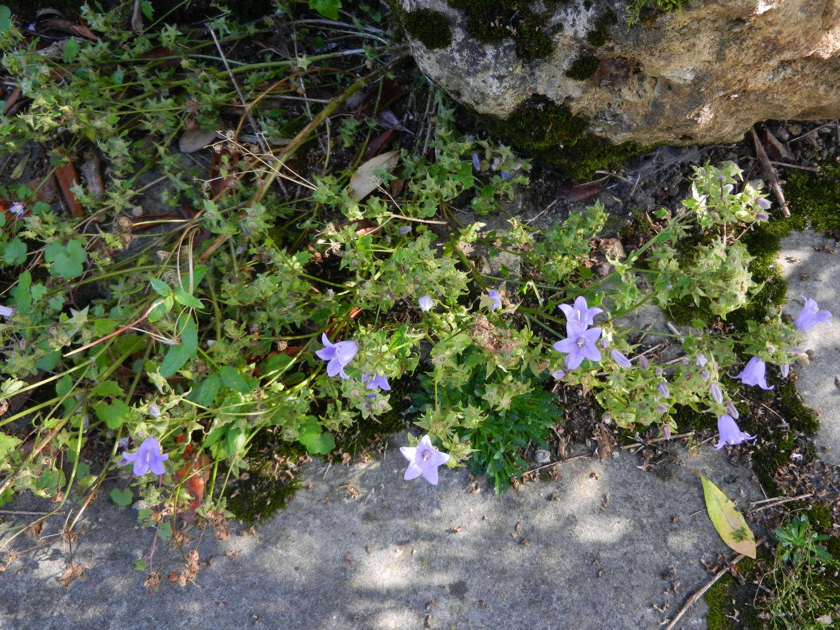
Notes:
Campanula (Symphyandra) cretica
Klokjesfamilie (Campanulaceae)
Hier zien we een eerder efemere plant, kortlevend en mobiel, die uit haar perceel is ontsnapt en op een ander perceel is gaan groeien en bloeien.

Slide 41
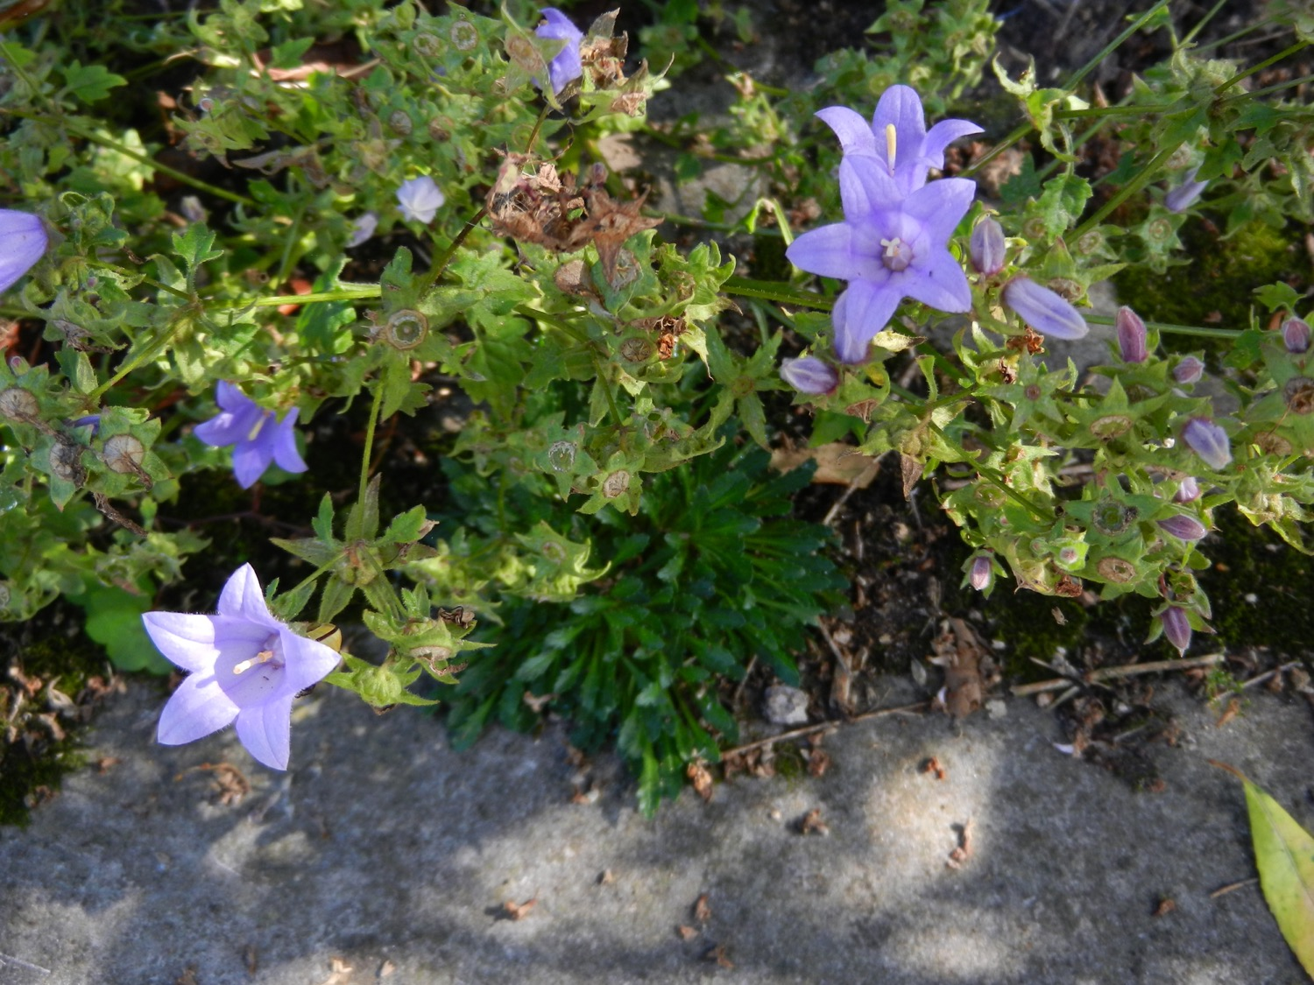
Notes:
Campanula (Symphyandra) cretica
Klokjesfamilie (Campanulaceae)
Het genus Symphyandra dankt haar naam aan het fenomeen dat de antheren van de meeldraden met elkaar verkleefd zijn tot een buisje, dat intact blijft tot in de vrouwelijke fase van de bloem.
Dit fenomeen is hier zichtbaar in de bloem onderaan links (de mannelijke fase van de bloei: pollenkorrels hangen aan de buitenzijde van de stijltakken), en ook bovenaan rechts (de vrouwelijke fase van de bloei: de drie stijltakken zijn opengekomen).

Slide 42
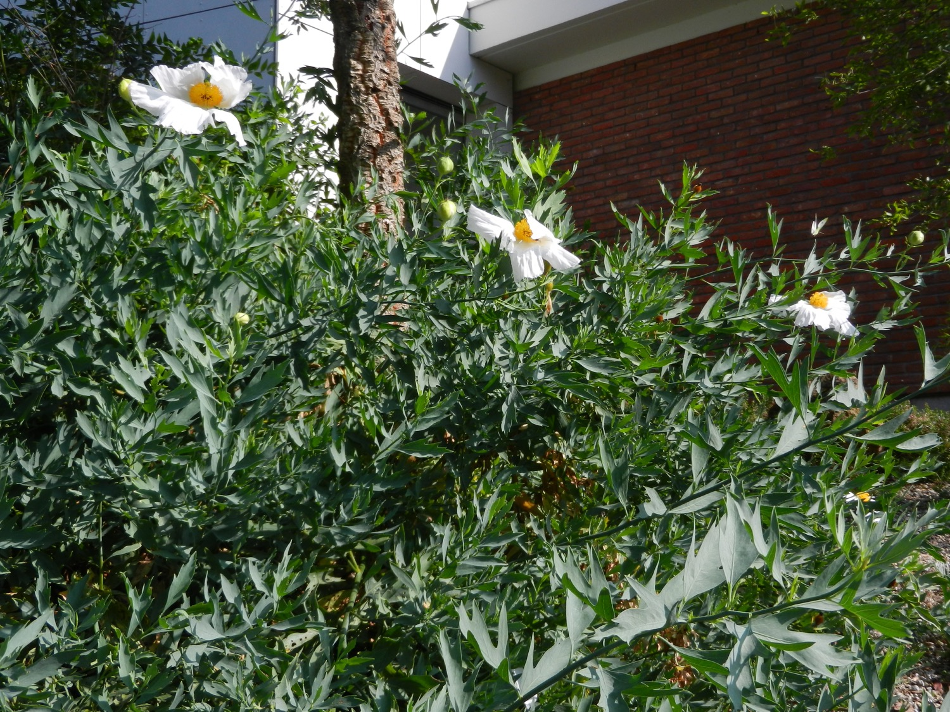
Notes:
Struikpapaver (Romneya coulteri)
Papaverfamilie (Papaveraceae)
Een tweede bloei, zomaar in de herfst, van deze plant met de grootste bloemen in Californië.

Slide 43
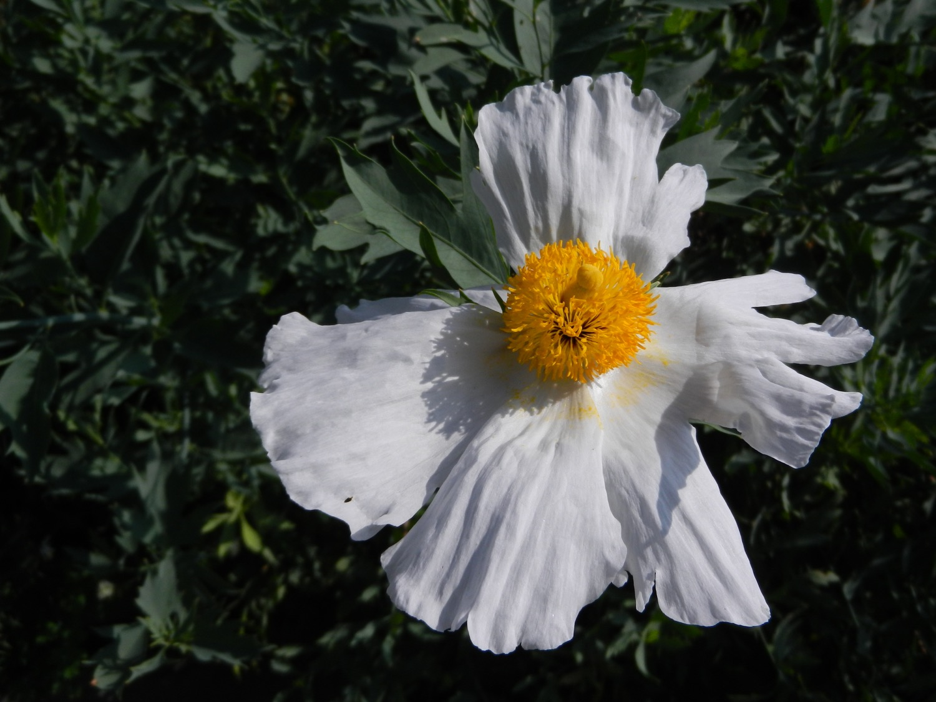
Notes:
Struikpapaver (Romneya coulteri)
Papaverfamilie (Papaveraceae)
Deze bloem is drietallig in de bouw van kelk (3) en kroon (3+3), maar veeltallig in de meeldraden en in de stamper.

Slide 44
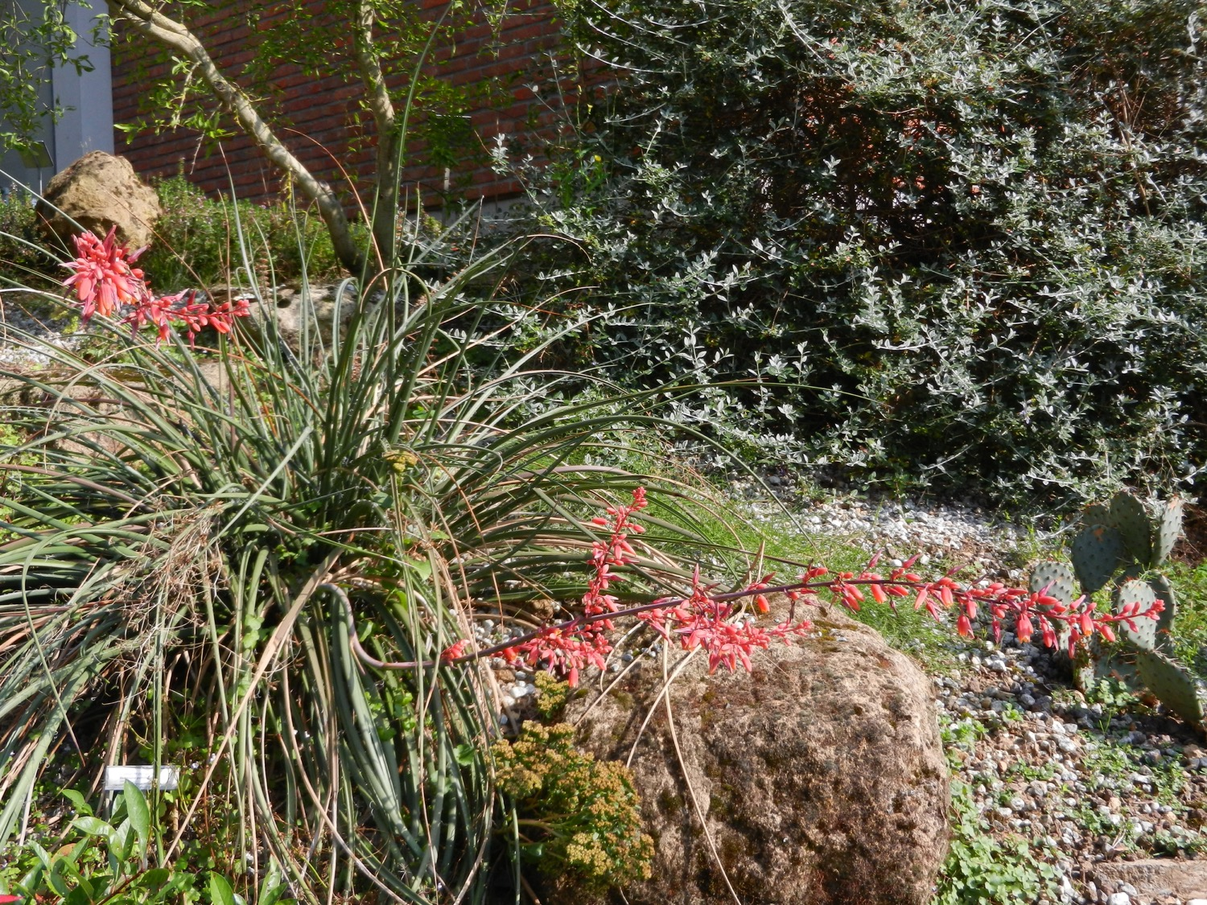
Notes:
Hesperaloe parviflora
Agavefamilie (Agavaceae)
Ze lijkt misschien wat op een Aloë, maar heeft er geen affiniteit mee: Aloë behoort tot de familie Asphodelaceae, in een andere tak van de orde Asparagales.
Deze plant heeft duidelijk veel meer gemeen met haar eigen familie Agavaceae, zoals blijkt uit de bladvorm en –textuur, en zelfs uit de structuur van het bloemgestel, dat veel complexer is dan de eenvoudige aren bij Aloë.

Slide 45
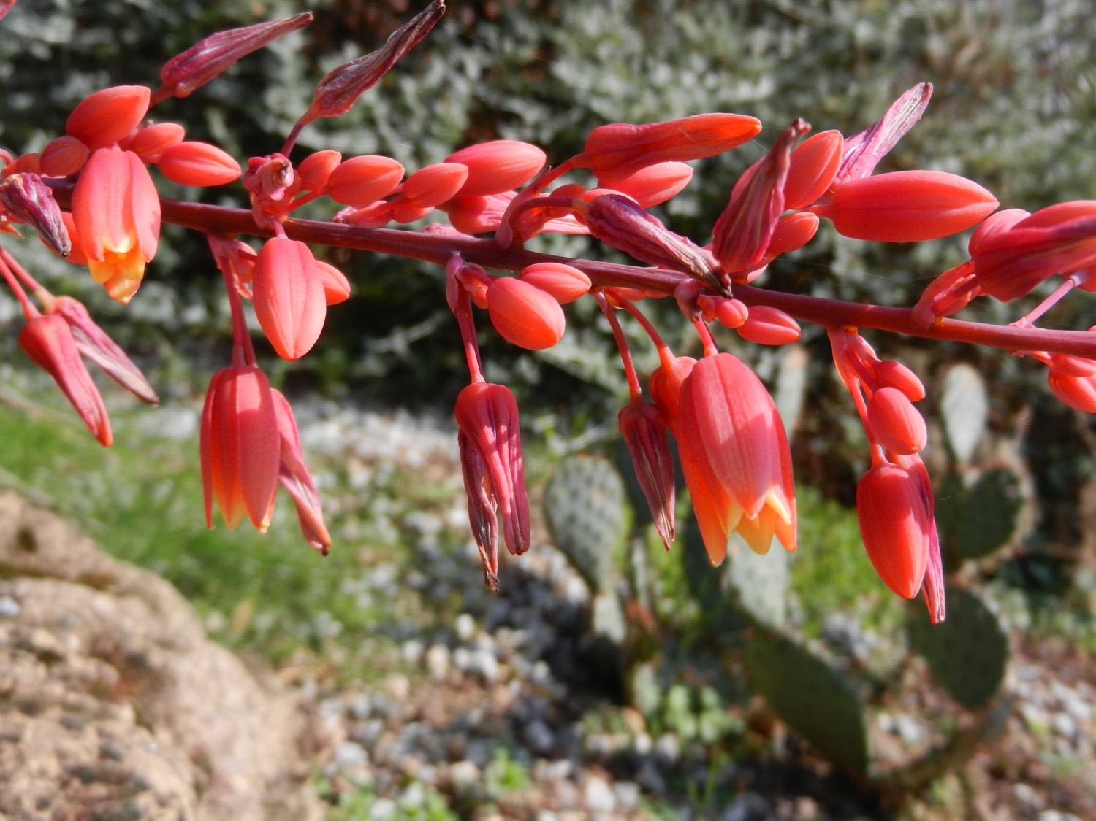
Notes:
Hesperaloe parviflora
Asfodelusfamilie (Asphodelaceae)
Ze lijkt misschien wat op een Aloë, maar heeft er geen affiniteit mee: Aloë behoort tot de familie Asphodelaceae, in een andere tak van de orde Asparagales.
Deze plant heeft duidelijk veel meer gemeen met haar eigen familie Agavaceae, zoals blijkt uit de bladvorm en –textuur, en zelfs uit de structuur van het bloemgestel, dat veel complexer is dan de eenvoudige aren bij Aloë.

Slide 46
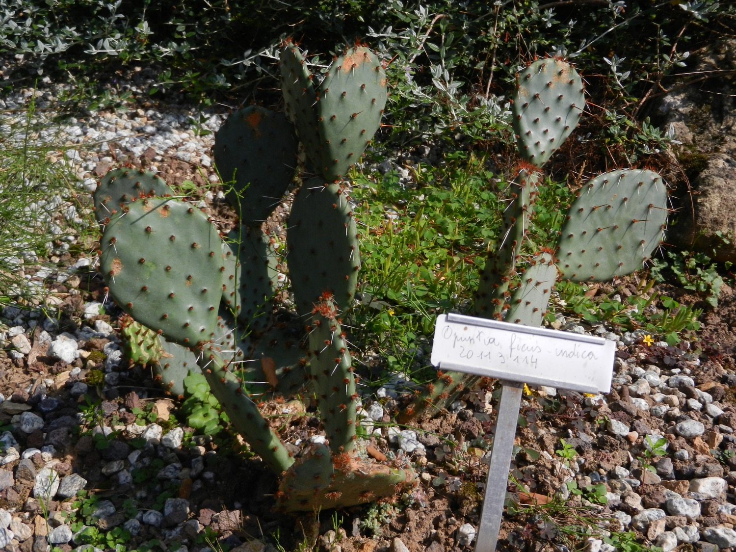
Notes:
Vijgencactus (Opuntia ficus-indica)
Cactusfamilie (Cactaceae)
Een zeer goed bekende cactus, omwille van de eetbare vruchten, en evenzeer door de quasi ongebreidelde invasiviteit van deze soort in andere landen en continenten dan in haar oorspronkelijke land Mexico.
Let even op de mooie parastichen (naar links en naar rechts) die gevormd worden door de areolen.

Slide 47
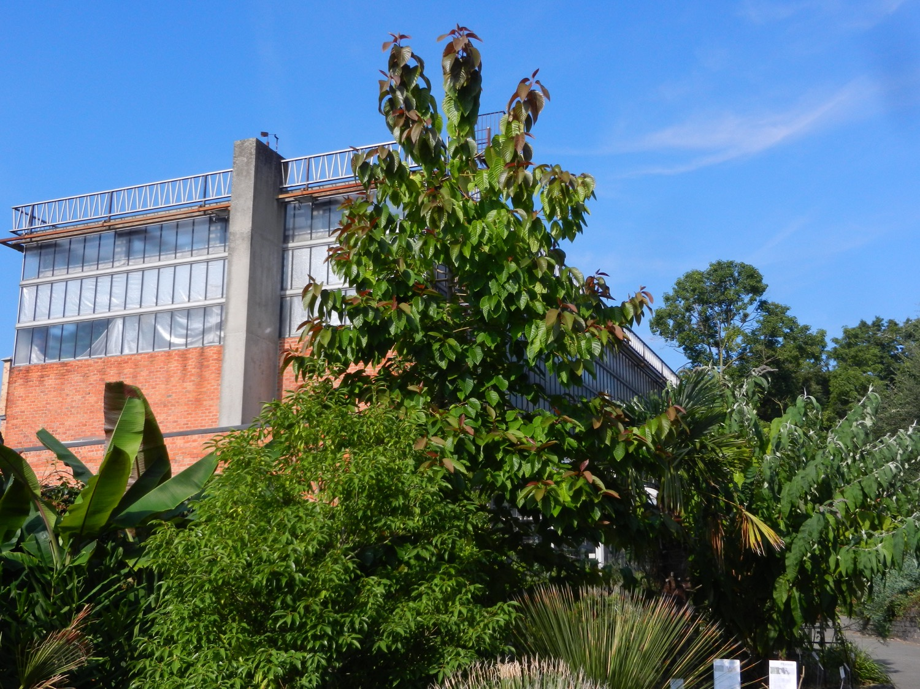
Notes:
Camptotheca acuminata
Tupeloboomfamilie (Nyssaceae)
Een boom die gedurende haar eerste tien jaren een geweldige groei kent, en daarna wat langzamer opgaat…

Slide 48
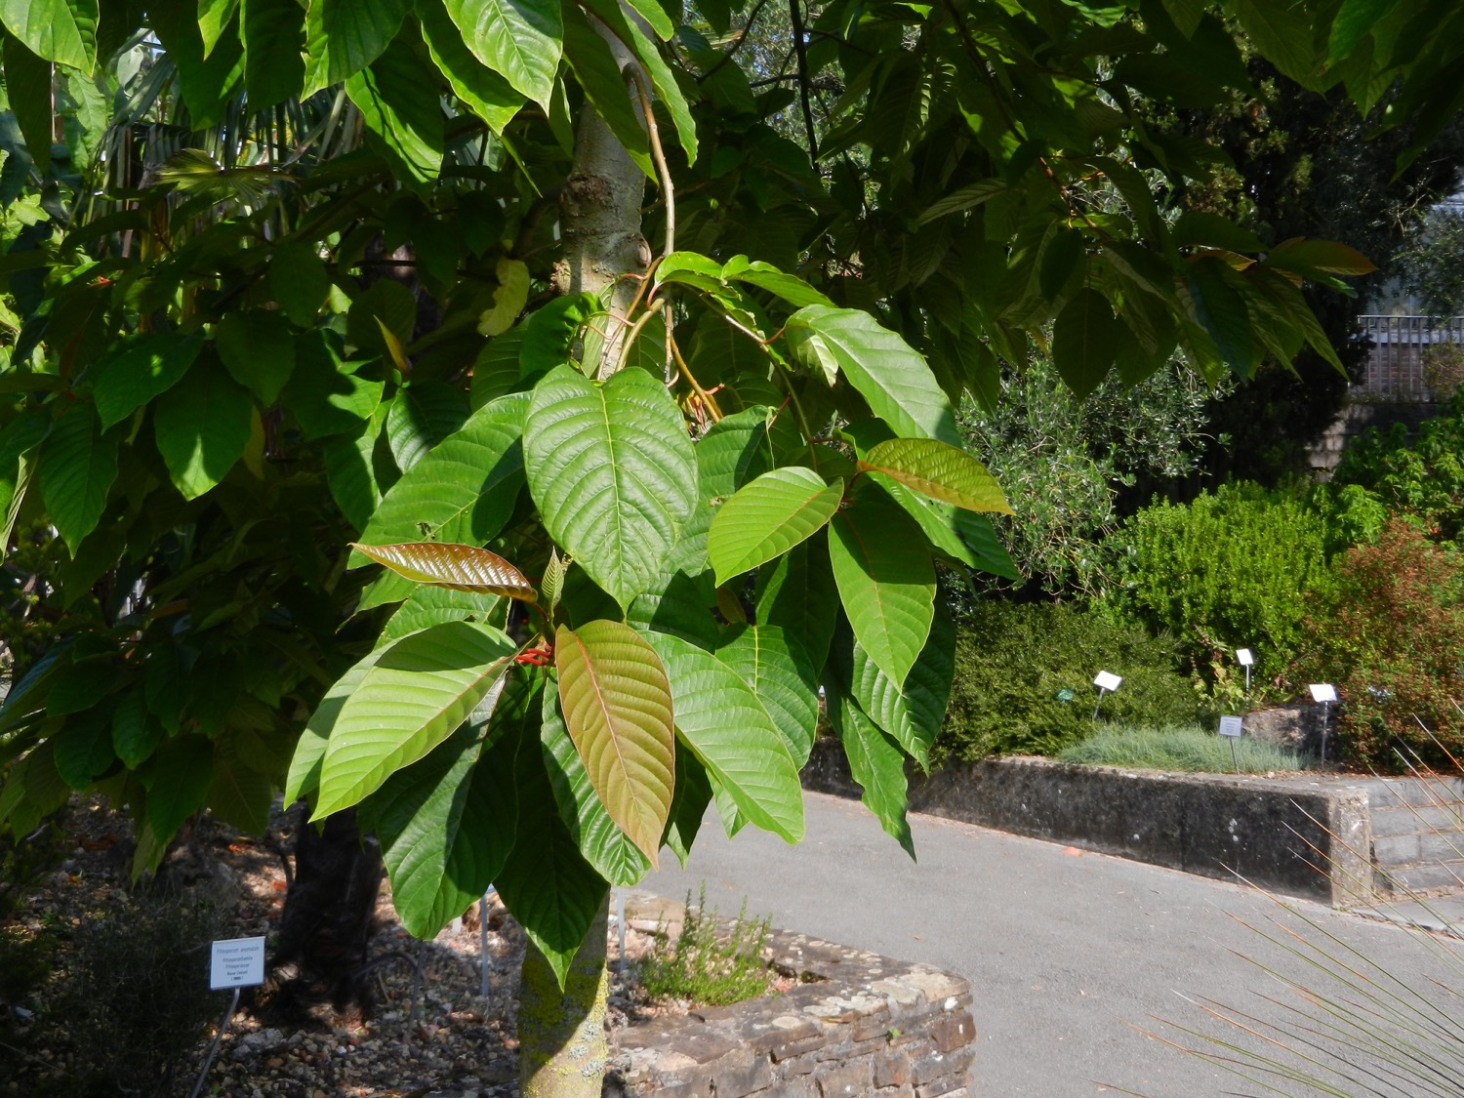
Notes:
Camptotheca acuminata
Tupeloboomfamilie (Nyssaceae)
Maar wat een prachtig blad, met zeer fraaie nervatuur.

Slide 49
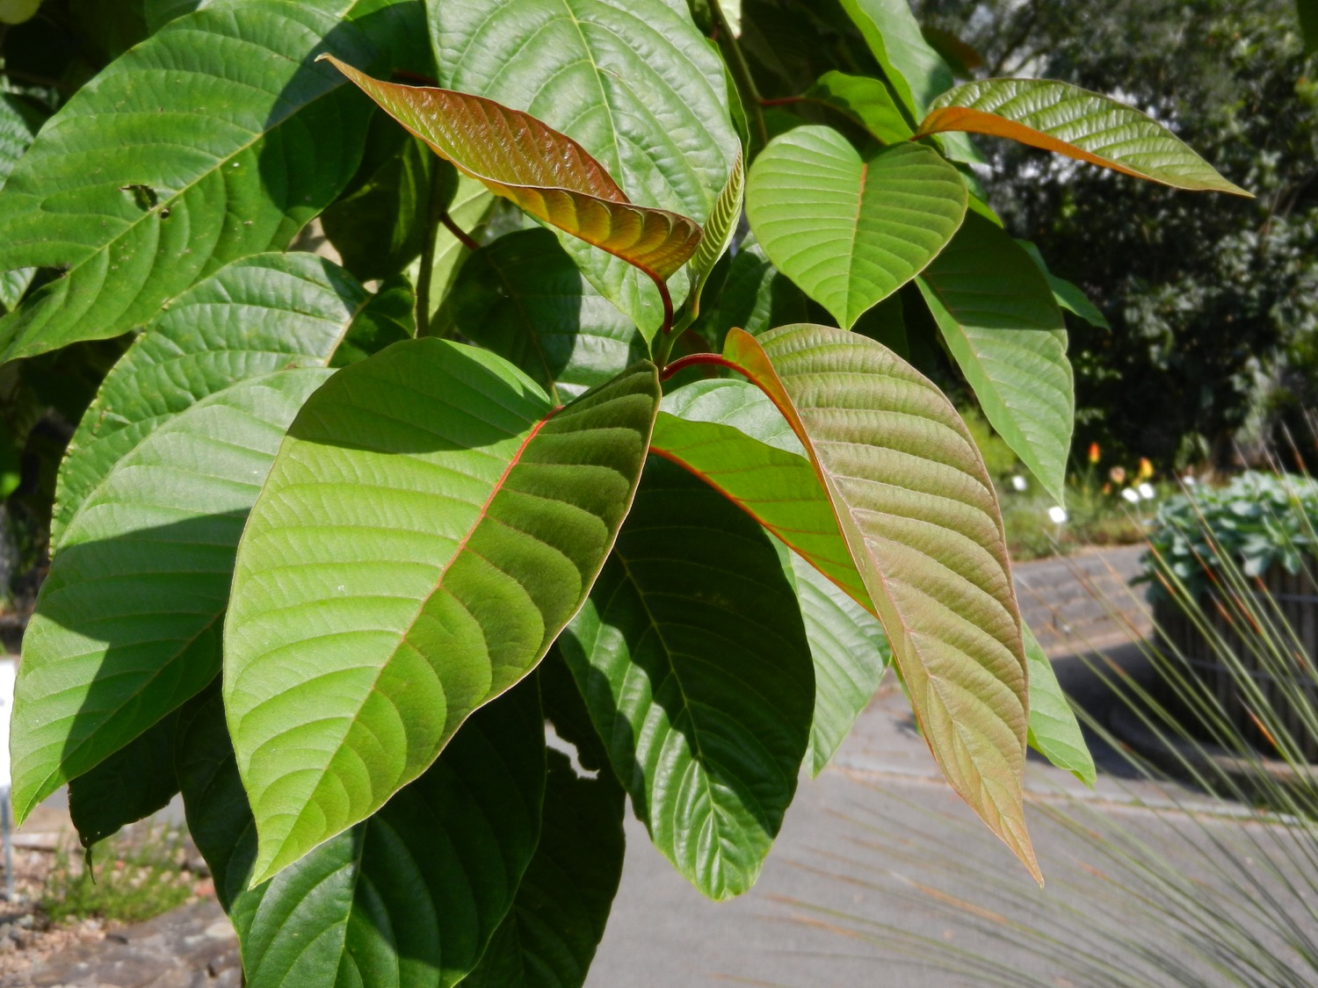
Notes:
Camptotheca acuminata
Tupeloboomfamilie (Nyssaceae)
De zijnerven van de bladschijf buigen om net voor de bladrand, maken een bochtje, en verdwijnen dan als het ware, = eucamptodrome nervatuur.

Slide 50
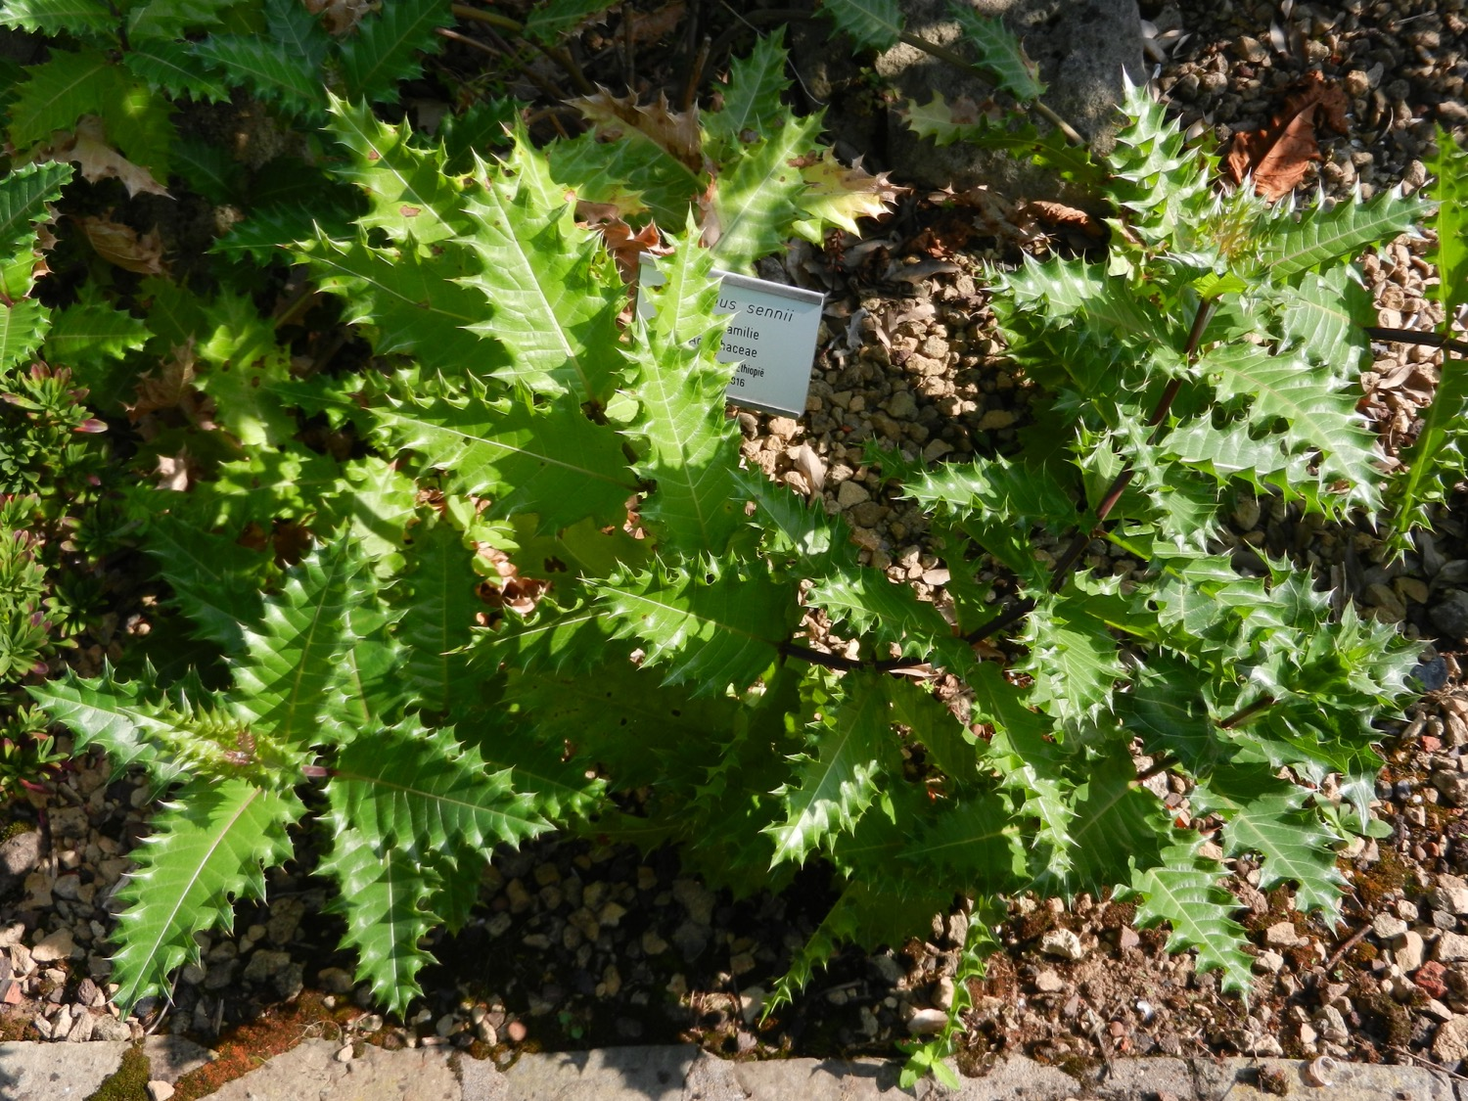
Notes:
Acanthus sennii
Acantfamilie (Acanthaceae)
Een soort uit Ethiopië, die hier elk jaar goed groeit tijdens de zomer, maar dan niet op tijd met zijn bloei komt (of is het wellicht een korte-dag plant?).
Enfin, het blad is fraai genoeg om getoond en bewonderd te worden.

Slide 51
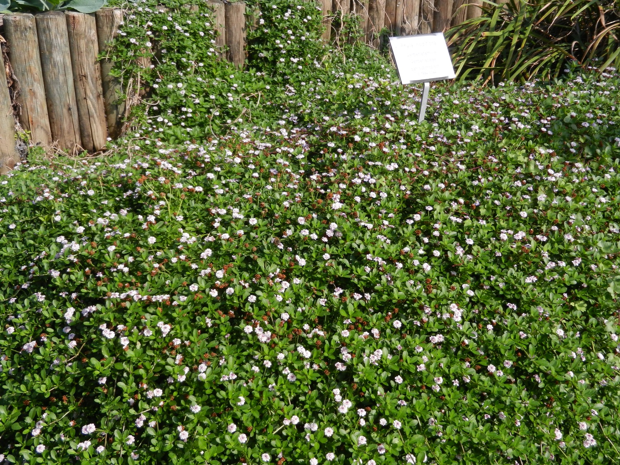
Notes:
Phyla nodiflora
Verbenafamilie (Verbenaceae)
Een fijne bodembedekker, maar wel voor een warme ondergrond: haar areaal is pan(sub)tropisch. En hier lukt het nog net, wegens de zomerse hitte in deze zuidexpositie.

Slide 52
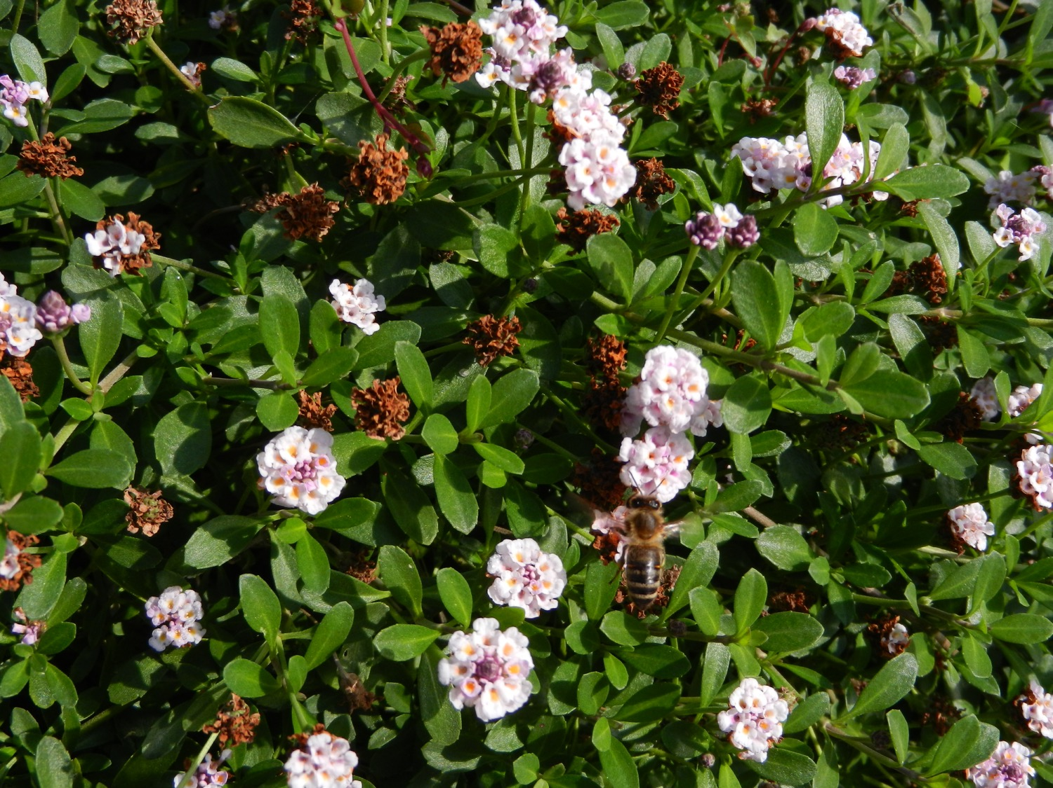
Notes:
Phyla nodiflora
Verbenafamilie (Verbenaceae)
Een fijne bodembedekker, maar wel voor een warme ondergrond: haar areaal is pan(sub)tropisch. En hier lukt het nog net, wegens de zomerse hitte in deze zuidexpositie.
Merk op dat deze bloemgestellen open zijn, ze bloeien van buiten naar binnen, zonder topbloem.

Slide 53
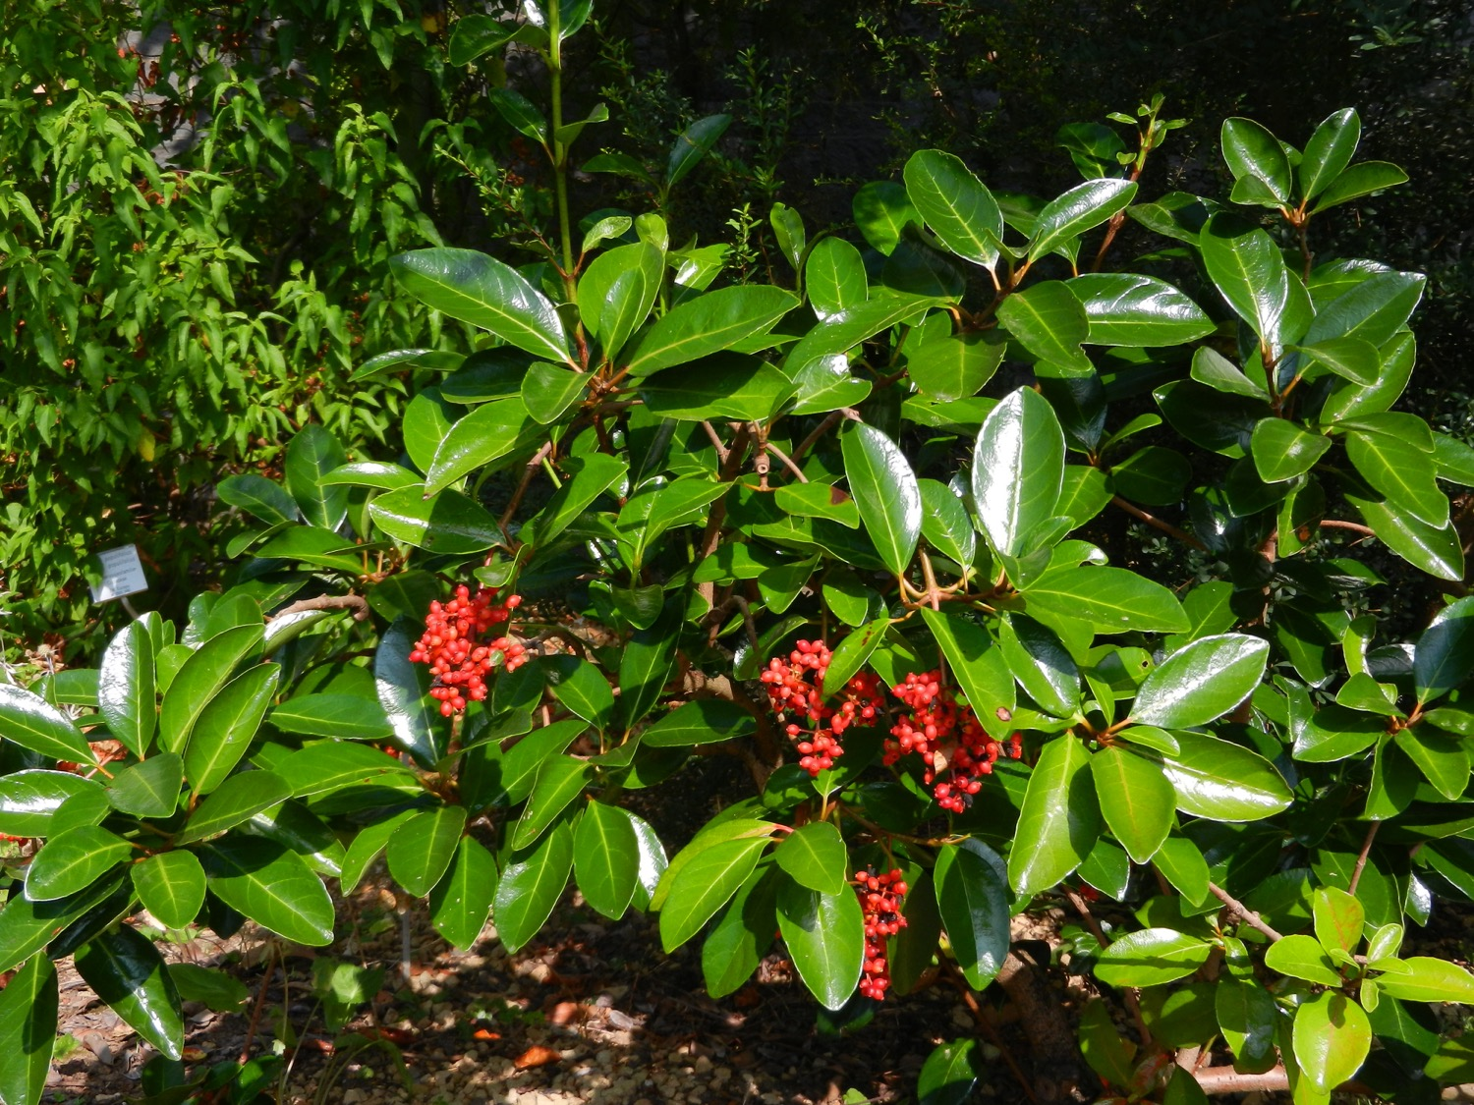
Notes:
Viburnum awabuki
Muskuskruidfamilie (Adoxaceae)
Deze soort en de volgende soort zijn twee nauw verwante taxa, die vaak als variëteit of als synoniem worden opgenomen onder Viburnum odoratissimum.
Er valt over te discussiëren, er zijn wel degelijk verschillen tussen deze taxa te noteren, maar of die geldig zijn om een soort af te bakenen?

Slide 54
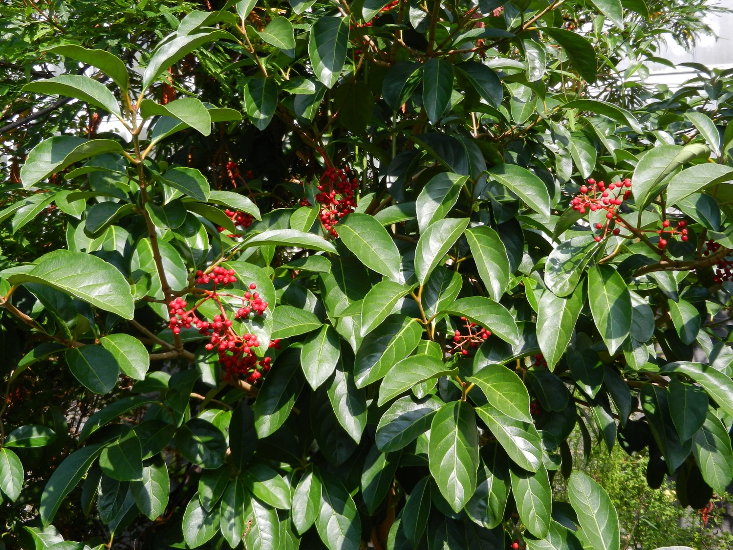
Notes:
Viburnum arboricola
Muskuskruidfamilie (Adoxaceae)
Deze soort en de vorige soort zijn twee nauw verwante taxa, die vaak als variëteit of als synoniem worden opgenomen onder Viburnum odoratissimum.
Er valt over te discussiëren, er zijn wel degelijk verschillen tussen deze taxa te noteren, maar of die geldig zijn om een soort af te bakenen?

Slide 55
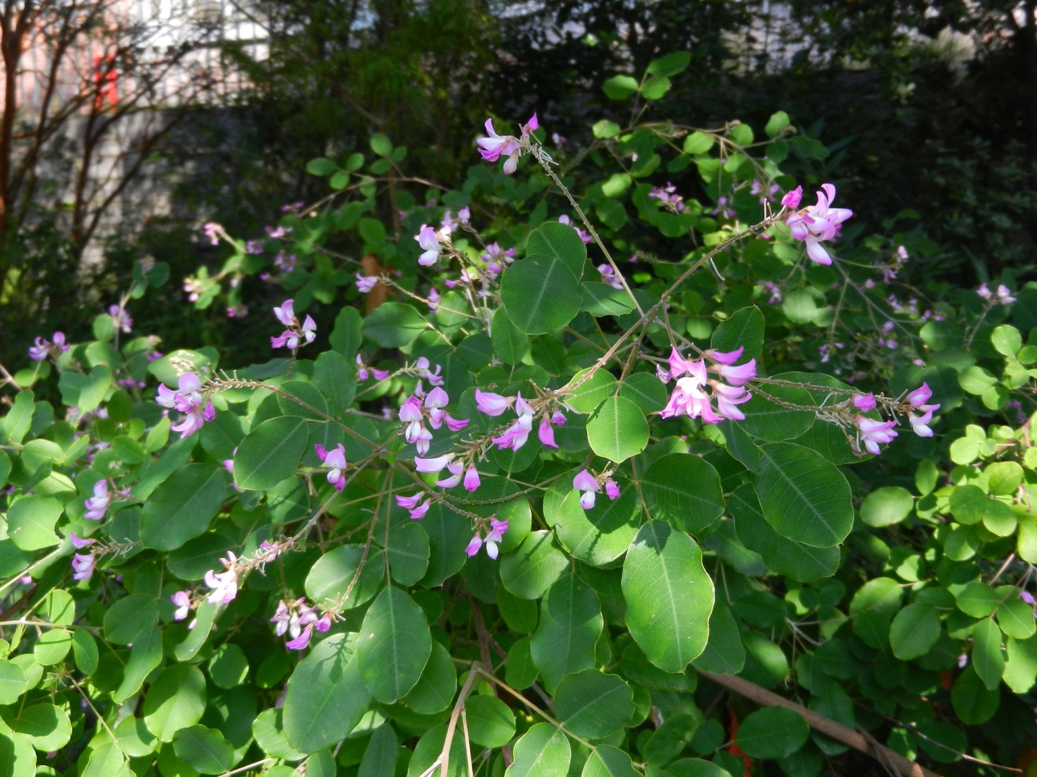
Notes:
Campylotropis macrocarpa
Vlinderbloemenfamilie (Fabaceae)
Een klein maar fijn struikje, met een matige groei, maar met frisse bloemen, en zo vlinderbloemig als maar kan zijn…

Slide 56
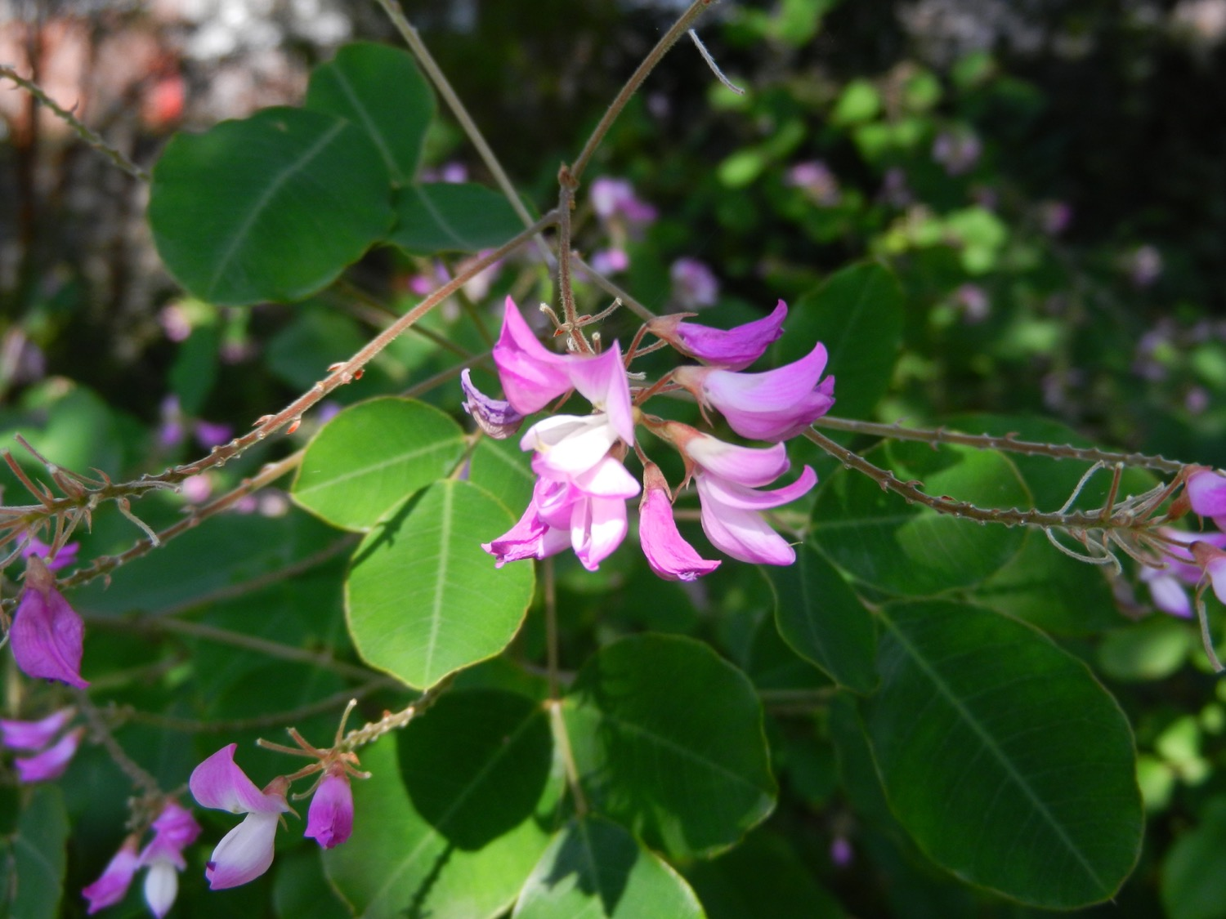
Notes:
Campylotropis macrocarpa
Vlinderbloemenfamilie (Fabaceae)
Een klein maar fijn struikje, met een matige groei, maar met frisse bloemen, en zo vlinderbloemig als maar kan zijn…

Slide 57

Notes:
Kniphofia stricta
Asfodelusfamilie (Asphodelaceae)
Een echte vuurpijl, die zo omhoog geschoten wordt.

Slide 58

Notes:
Kniphofia stricta
Asfodelusfamilie (Asphodelaceae)
Een echte vuurpijl, die zo omhoog geschoten wordt.

Slide 59

Notes:
Echinops spinosissimus
Asterfamilie (Asteraceae)
Een bijzonder stekelige plant, zoals de naam het doet vermoeden.
Maar interessant zijn de bloemgestellen, die eigenlijk zijn opgebouwd als een hoofdje van hoofdjes.

Slide 60

Notes:
Echinops spinosissimus
Asterfamilie (Asteraceae)
Op dit hoofdje kan u links de groene omwindselblaadjes (met witte punten) zien van een individueel hoofdje, dat zelf maar één enkele bloem draagt. Meer naar rechts ziet u een groot aantal van dergelijke bloemen, elk uit één enkel hoofdje tevoorschijn gekomen.
Bij elke bloem is de antherenbuis goed zichtbaar, van blauw bij de verse naar bruin bij de reeds uitgebloeide bloemen.

Slide 61
Planten & Mensen
PLM

Slide 62

Notes:
Bottelroos (Rosa villosa)
Rozenfamilie (Rosaceae)
Bij deze roos zijn de bottels dit jaar erg goed gelukt…

Slide 63

Notes:
Bottelroos (Rosa villosa)
Rozenfamilie (Rosaceae)
Bij deze roos zijn de bottels dit jaar erg goed gelukt…

Slide 64

Notes:
Basella alba
Basellafamilie (Basellaceae)
In de serre staan twee soorten uit een kleine familie te groeien en te bloeien.

Slide 65

Notes:
Anredera cordifolia
Basellafamilie (Basellaceae)
In de serre staan twee soorten uit een kleine familie te groeien en (bijna) te bloeien.

Slide 66

Notes:
Anredera cordifolia
Basellafamilie (Basellaceae)
In de serre staan twee soorten uit een kleine familie te groeien en (bijna) te bloeien.

Slide 67
Orangerie
ORA

Slide 68

Notes:
Rostrinucula dependens
Lipbloemenfamilie (Lamiaceae)
Opmerkelijk is deze plant met haar hangende bloemgestellen, waardoor ook de bloemen omgekeerd staan. Is dat wel zo?

Slide 69

Notes:
Rostrinucula dependens
Lipbloemenfamilie (Lamiaceae)
Opmerkelijk is deze plant met haar hangende bloemgestellen, waardoor ook de bloemen omgekeerd staan. Is dat wel zo?

Slide 70

Notes:
Rostrinucula dependens
Lipbloemenfamilie (Lamiaceae)
Opmerkelijk is deze plant met haar hangende bloemgestellen, waardoor ook de bloemen omgekeerd staan. Is dat wel zo?

Slide 71

Notes:
Neolitsea sericea
Laurierfamilie (Lauraceae)
Een soort uit de grote Laurierfamilie, een met typische drie zware nerven die bij veel soorten uit deze familie aanwezig zijn.
Hier begint ze bijna in bloei te treden.

Slide 72

Notes:
Clerodendrum chinense ‘Flore Pleno’
Lipbloemenfamilie (Lamiaceae)
Een andere “klassieke klassieker”, of met andere woorden, een zeer ouderwetse plant uit de collecties van toen de wintertuinen heersten over de plantenweelde.

Slide 73

Notes:
Clerodendrum chinense ‘Flore Pleno’
Lipbloemenfamilie (Lamiaceae)
Een andere “klassieke klassieker”, of met andere woorden, een zeer ouderwetse plant uit de collecties van toen de wintertuinen heersten over de plantenweelde.
Deze plant heeft wel een bijna onovertroffen aangename geur.

Slide 74

Notes:
Chrysojasminum odoratissimum
Olijffamilie (Oleaceae)
Recent is voor de groep Jasmijn-soorten met verspreide bladstand én met gele bloemen de naam Chrysojasminum gecreëerd, omdat deze planten niet behoren tot dezelfde evolutionaire tak als die van de échte Jasmijn-soorten.

Slide 75

Notes:
Chrysojasminum odoratissimum
Olijffamilie (Oleaceae)
Recent is voor de groep Jasmijn-soorten met verspreide bladstand én met gele bloemen de naam Chrysojasminum gecreëerd, omdat deze planten niet behoren tot dezelfde evolutionaire tak als die van de échte Jasmijn-soorten.

Slide 76

Notes:
Chrysojasminum odoratissimum
Olijffamilie (Oleaceae)
Recent is voor de groep Jasmijn-soorten met verspreide bladstand én met gele bloemen de naam Chrysojasminum gecreëerd, omdat deze planten niet behoren tot dezelfde evolutionaire tak als die van de échte Jasmijn-soorten.

Slide 77
Succulentenkas
S09

Slide 78

Notes:
Dioscorea sylvatica
Yamswortelfamilie (Dioscoreaceae)
Lange tijd stond deze plant gelabeld als Testudinaria sylvatica, omwille van het schild dat goed lijkt op dat van een schildpad.
Maar nu blijkt dat deze soort zich wel op dezelfde evolutionaire tak bevindt als die van de échte Dioscorea-soorten, vandaar dus deze naamswijziging.

Slide 79

Notes:
Dioscorea sylvatica
Yamswortelfamilie (Dioscoreaceae)
Lange tijd stond deze plant gelabeld als Testudinaria sylvatica, omwille van het schild dat goed lijkt op dat van een schildpad.
Maar nu blijkt dat deze soort zich wel op dezelfde evolutionaire tak bevindt als die van de échte Dioscorea-soorten, vandaar dus deze naamswijziging.

Slide 80
Tropische kas
S17

Slide 81

Notes:
Boompijpbloem (Aristolochia arborea)
Pijpbloemfamilie (Aristolochiaceae)
Deze keer heeft onze boom cauliflore bloemen geproduceerd aan de bezoekerskant, goed zo!

Slide 82
Victoriakas
S19

Slide 83

Notes:
Crinum asiaticum
Narcisfamilie (Amaryllidaceae)
Om te eindigen in schoonheid komt hier een zeer mooie bloeiende plant, echt een tropisch verschijnsel met supergrote bloemen en enorme gekromde antheren.

Slide 84

Notes:
Crinum asiaticum
Narcisfamilie (Amaryllidaceae)
Om te eindigen in schoonheid komt hier een zeer mooie bloeiende plant, echt een tropisch verschijnsel met supergrote bloemen en enorme gekromde antheren.

